Slide 1
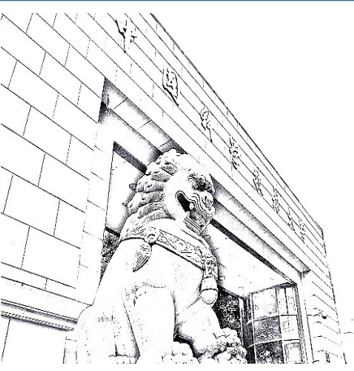
一种具有RPC结构的高时间精度、高计数率的气体光电探测器
赵一锭
中国科学技术大学
核探测与核电子学国家重点实验室
Notes:
大家好，我是来自中国科学技术大学的赵一锭，今天我的报告题目是是 一种具有RPC结构的高时间精度、高计数率的气体光电探测器

Slide 2
目录
I
背景介绍
II
模拟
III
探测器设计与安装
IV
激光测试
V
总结
Notes:
我的报告分为以下5个部分。

Slide 3
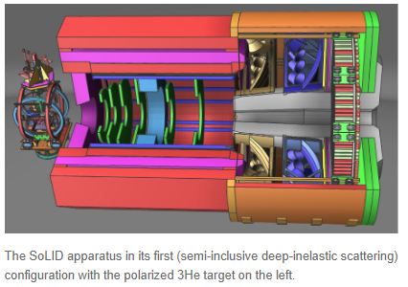
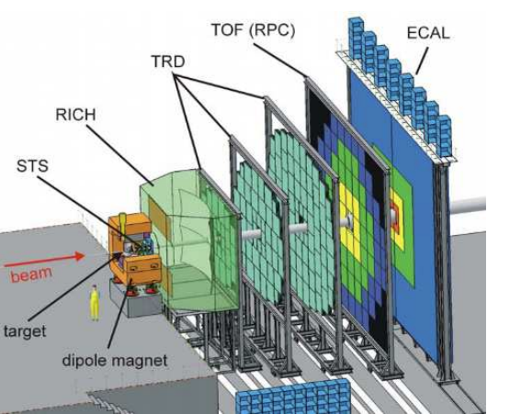
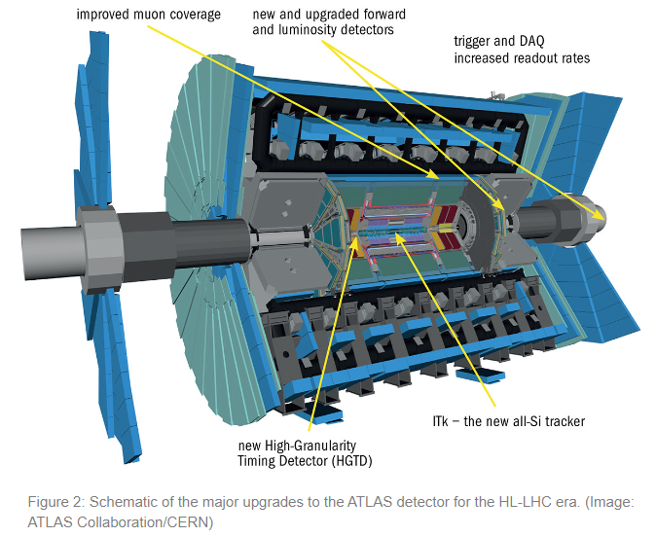
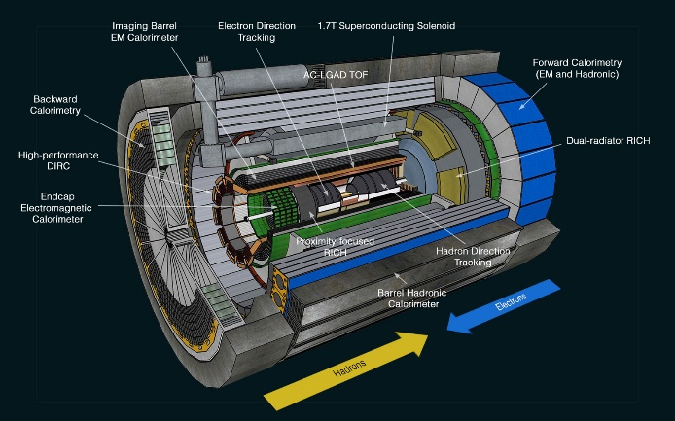
I
背景介绍
未来高能物理实验发展趋势： 高亮度、高能量
对探测器（气体）提出了新的挑战： 高计数率、高时间分辨等
如：飞行时间探测器(TOF)
粒子鉴别、触发、本底抑制等
未来高能实验环境下TOF测量要求： 时间分辨$σ_{t}<\sim 30ps$ 、 更高计数率 → 研发一种高时间分辨、高计数率的 光电型气体探测器。
SoLID
CBM
ATLAS upgrade (HL-LHC)
EIC
Notes:
首先是背景介绍。
未来高能物理实验的发展方向为高亮度、高能量；这对粒子探测器（尤其是气体探测器）提出了新的挑战，如更高计数率、更高的时间分辨等。
比如像杰斐逊实验室的螺线管高能量装置Solid，为了实现7GeV以上pi K粒子的3sigma分辨，对飞行时间TOF的测量提出了约20ps的精度要求，未来CBM中TOF测量的计数率将会达到到几十kHz每平方厘米、还有像高亮度LHC中ATLAS的升级、电子粒子对撞机EIC等，为了实现粒子鉴别、触发、本地抑制等功能，对粒子飞行时间TOF的测量都提出了新的要求。总的来说，在未来高亮度高能量的条件下，对TOF的测量提出了好于30ps的精度要求，以及相比于目前高一到两个数量级的计数率要求，为了满足时间精度和计数率的要求，我们试图开发一种高计数率、高时间精度的光电型气体探测器。

Slide 4
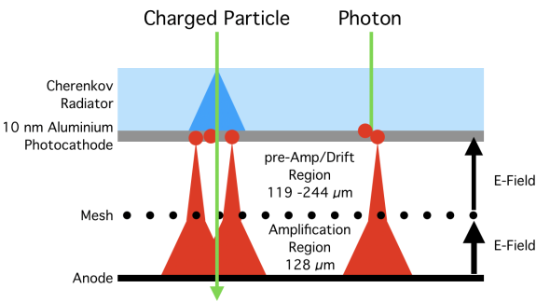
研究现状
PICOSEC-Micromegas
基于RPC的光电探测器
微结构气体探测器（MPGD）
单光子时间分辨：$σ_{t} \sim 44ps$
离子反馈IBF~ ~𝒪(${10}^{−1}$)
气隙中均匀的强电场: 有利于增强光电转换效率；更大的电子漂移速度；快速雪崩 → 比PICOSEC更好的时间分辨率
RPC(resistive plate chamber) ($σ_{t}: {10}^{2}$ps ~ ns)
Charge particle
一极用光阴极替代
http://dx.doi.org/10.1088/1748-0221/15/04/C04053
https://doi.org/10.1002/9783527698691.ch3 P.47
Notes:
目前高定时精度光电型气体探测器的典型代表为PICOSEC-Micromegas，他是一种耦合了契伦科夫辐射体和光阴极的micromegas探测器，属于微结构气体探测器，入射粒子的初级电子在光电阴极中产生，它的单光电子时间分辨目前最好约为44ps，粒子反馈约为10%量级。我们受到了PICOSEC和电阻板室RPC的启发，让RPC的一极用光阴极替代，从而消除原初电子的位置涨落。RPC气隙中均匀的强电场，除了有利于增强光电转换效率，还可以使电子漂移速度更大，同时光电子产生便立刻进行快速的雪崩过程，因此它可以拥有比PICOSEC更好的时间分辨率。

Slide 5
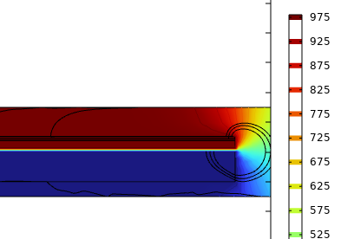
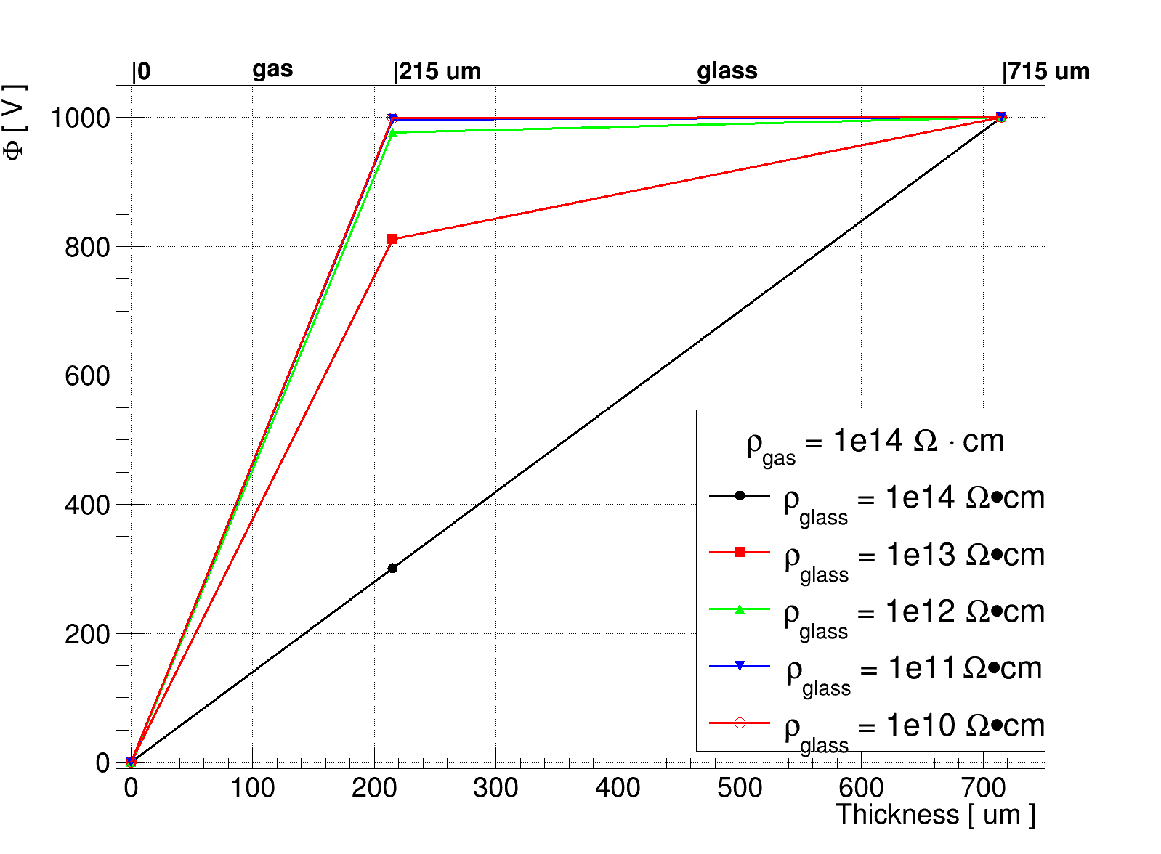
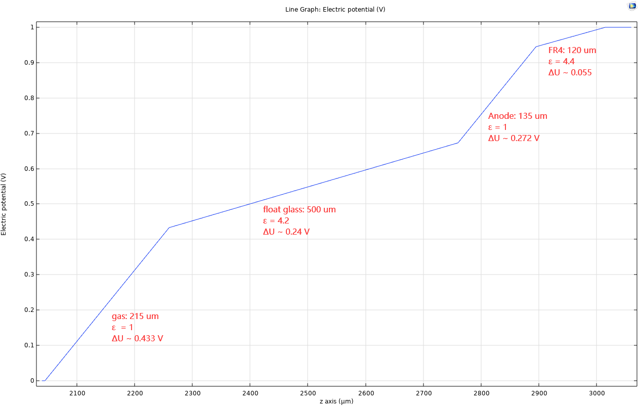
II
模拟 —— Comsol 计算场
电场（决定雪崩大小）
权场（影响感应信号大小）
1V
120um PCB(FR4)
135um graphite
500um glass
0V
215um gas
$$ΔU_{gas}=HV∗\frac{ρ_{gas}·l_{gas}}{ρ_{gas}·l_{gas}+ ρ_{glass}·l_{glass}}$$
由权场定理：
回路含微小电流, 非静电学
$ρ_{resistive plate}$↘, $Φ_{gas}$ ↗, $E_{gas}$↗
$$ΔU_{W−gas} \sim 0.43V$$
$T_{glass}$(Thicknees)↘, $T_{gas}↗$, $ε_{gas}$↗, $ΔU_{W−gas}$↗, induce signal ↗
Notes:
我们利用Comsol软件对这种探测器进行了详细的电场和权场计算。由于探测器工作时回路含有微小电流，是非静电学的，因此气隙电场受气体和电阻板的电阻率和厚度影响,如公式所示。电场模拟结果表明，在相同的外加电压下，电阻板的电阻率越低，气隙电场越强，因而雪崩更大；权场的计算基于拉莫尔权场定理，即信号读出板的电势设为1，光阴极接地，计算结果表明探测器的权场为0.43V，意味着感应信号为理论最大值的43%，同时不同层的厚度和介电常数对权场的影响也能够定量给出。

Slide 6
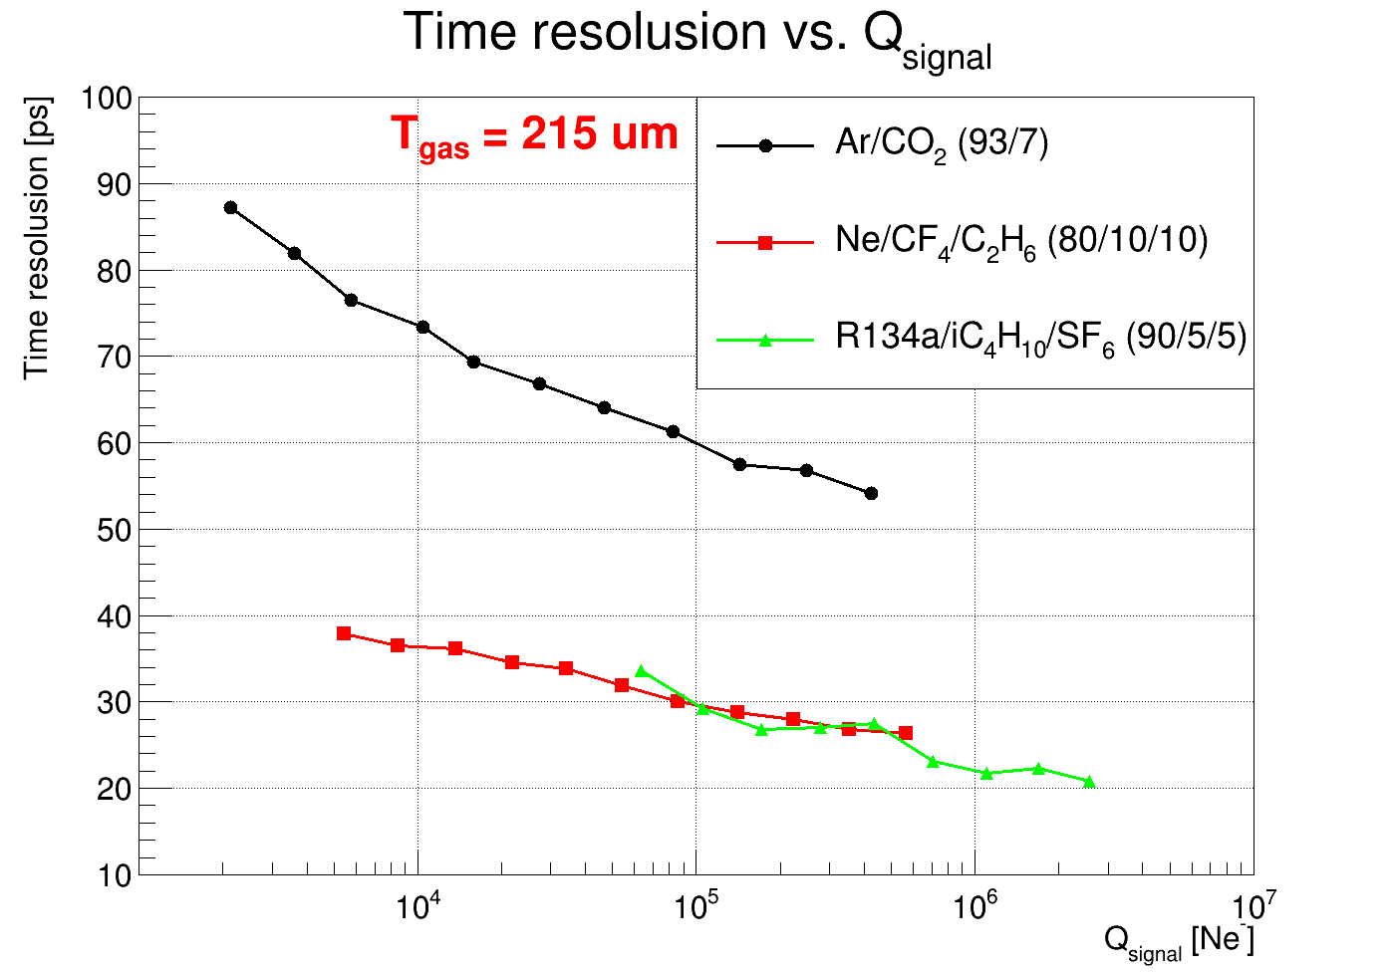
II
模拟——探测器响应（Garfield++）
模拟雪崩和信号读出
均匀电场，基于网格划分的MC方法，模拟雪崩物理过程（快速模拟） RPC | Garfield++ (cern.ch)
雪崩 → 信号 → 增益、时间分辨等
34.5 ps
$σ_{t−single e^{−}}< 30ps$ @(RPC/COMPASS gas, 215um)
Notes:
同时我们利用Garfield++对探测器的进行了全模拟。由于RPC气隙中的均匀电场，允许基于网格划分的MC方法，对雪崩物理过程进行快速的模拟。整个流程为：模拟电子在特定气体和电场下的雪崩，利用权场读出电子漂移产生的感应信号，利用恒比定时统计信号前沿，从而得到时间分辨。如图为Garfield模拟结果，为不同气体下时间分辨随信号电荷量的变化，表明在合适的气体和厚度小，能够得到小于30ps的单光电子时间分辨率。

Slide 7
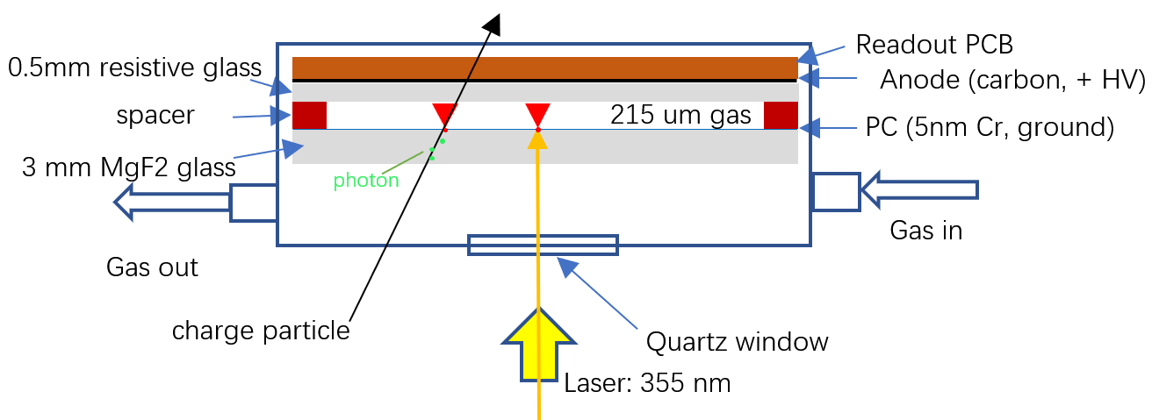
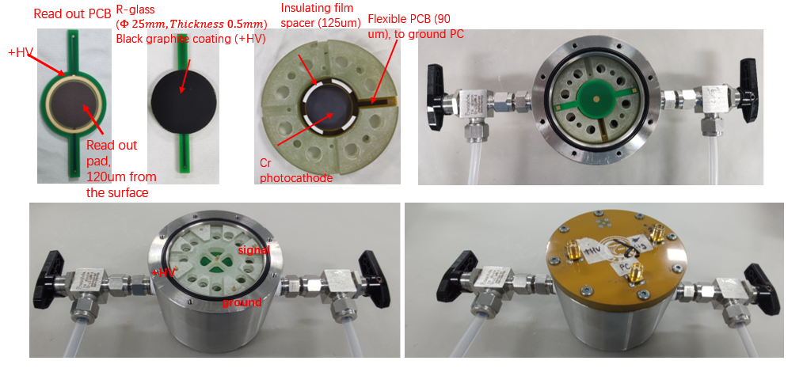
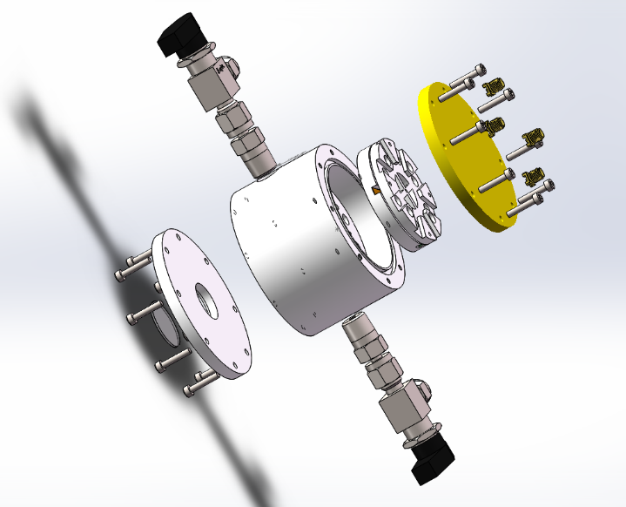
III
探测器设计与安装
结构示意图
在超净室组装探测器
探测器模型
Notes:
后续我们设计并制作了探测器，包括不锈钢腔体、通气回路、探测器模块、高压和信号读出PCB板、Cr光阴极，并在超净室中对探测器进行了组装。并计划利用激光对探测器进行性能测试。

Slide 8
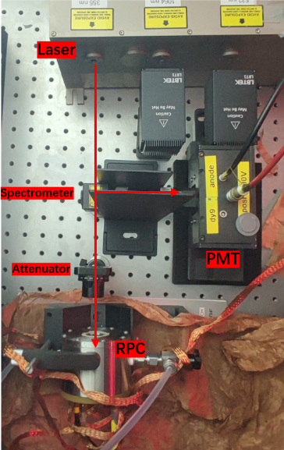
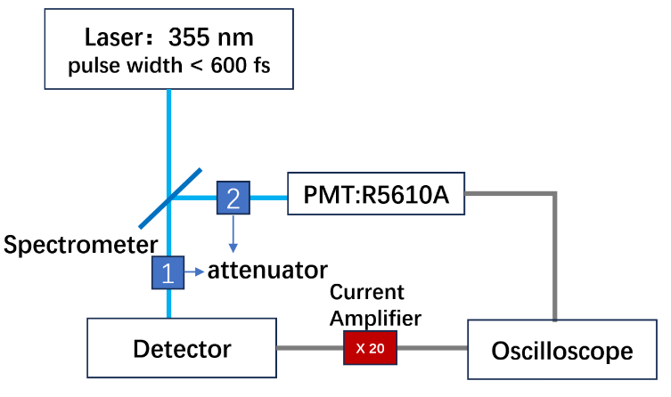
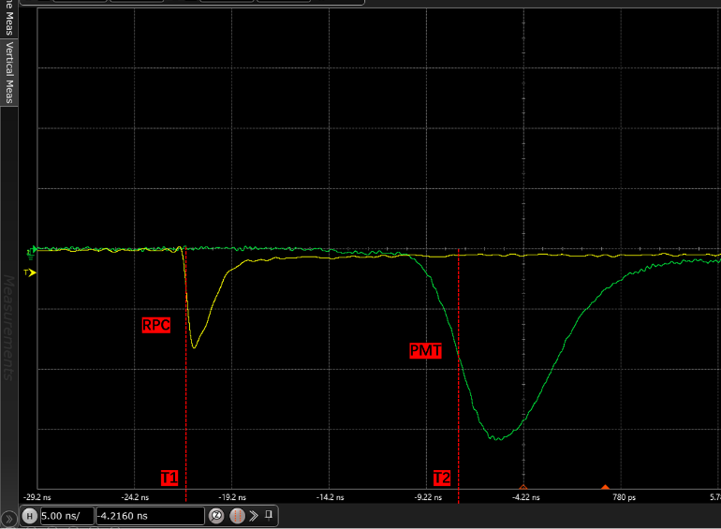
IV
激光测试
利用355nm紫外激光搭建高精度测试平台
示波器显示的信号
$激光$频率可调: 1Hz~1000Hz
通过示波器采集数据
RPC信号
PMT信号
Notes:
我们利用355nm紫外皮秒激光在光学平台上搭建了一套高精度测试系统。激光频率可以通过信号产生器开门来进行调节，出射激光一分为2，一路进入用于定时的光电倍增管中，另一路进入待测探测器，两个信号在示波器上显示并采集，如图所示，通过统计两个信号的时间差，即可得到总的时间分辨率。

Slide 9
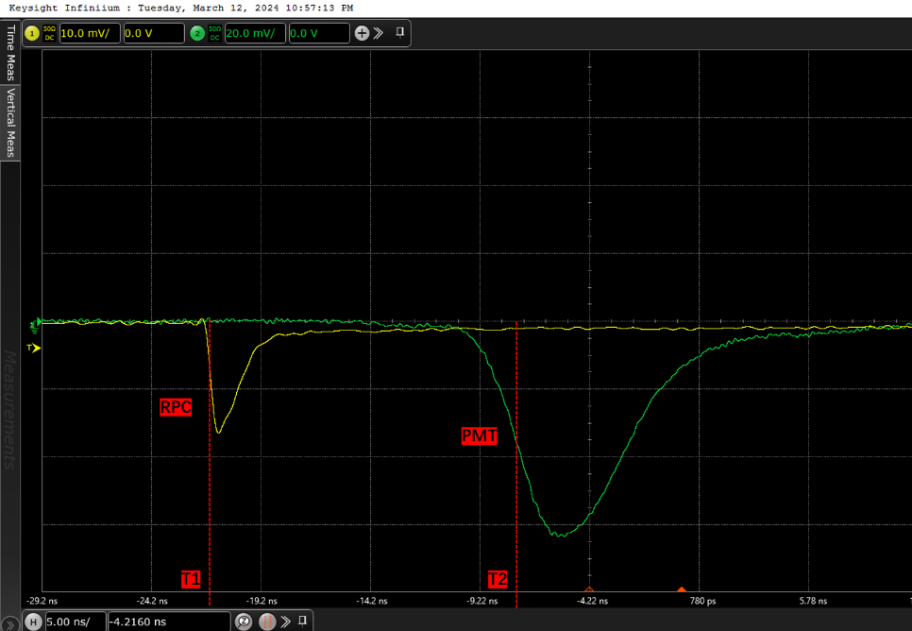
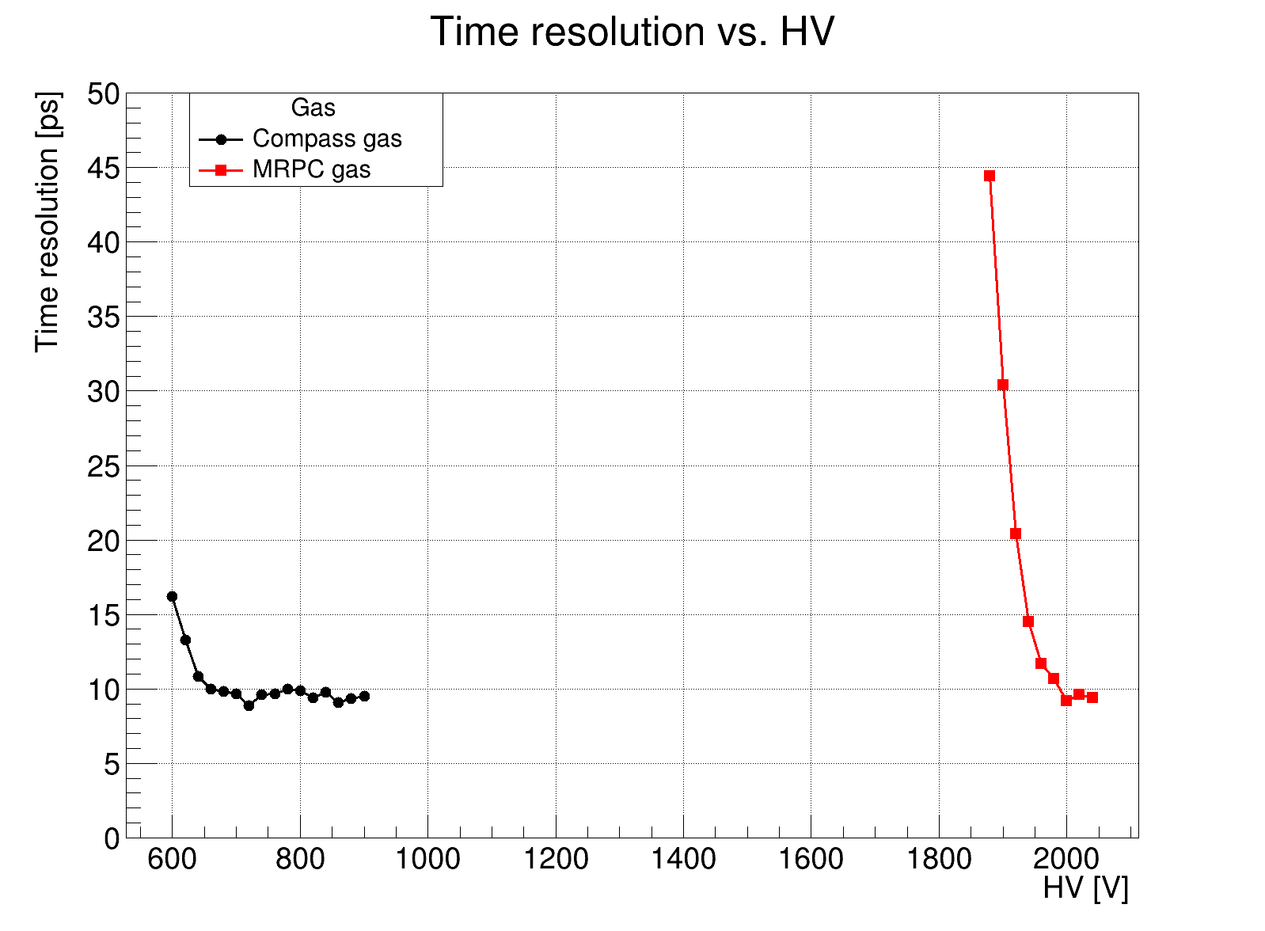
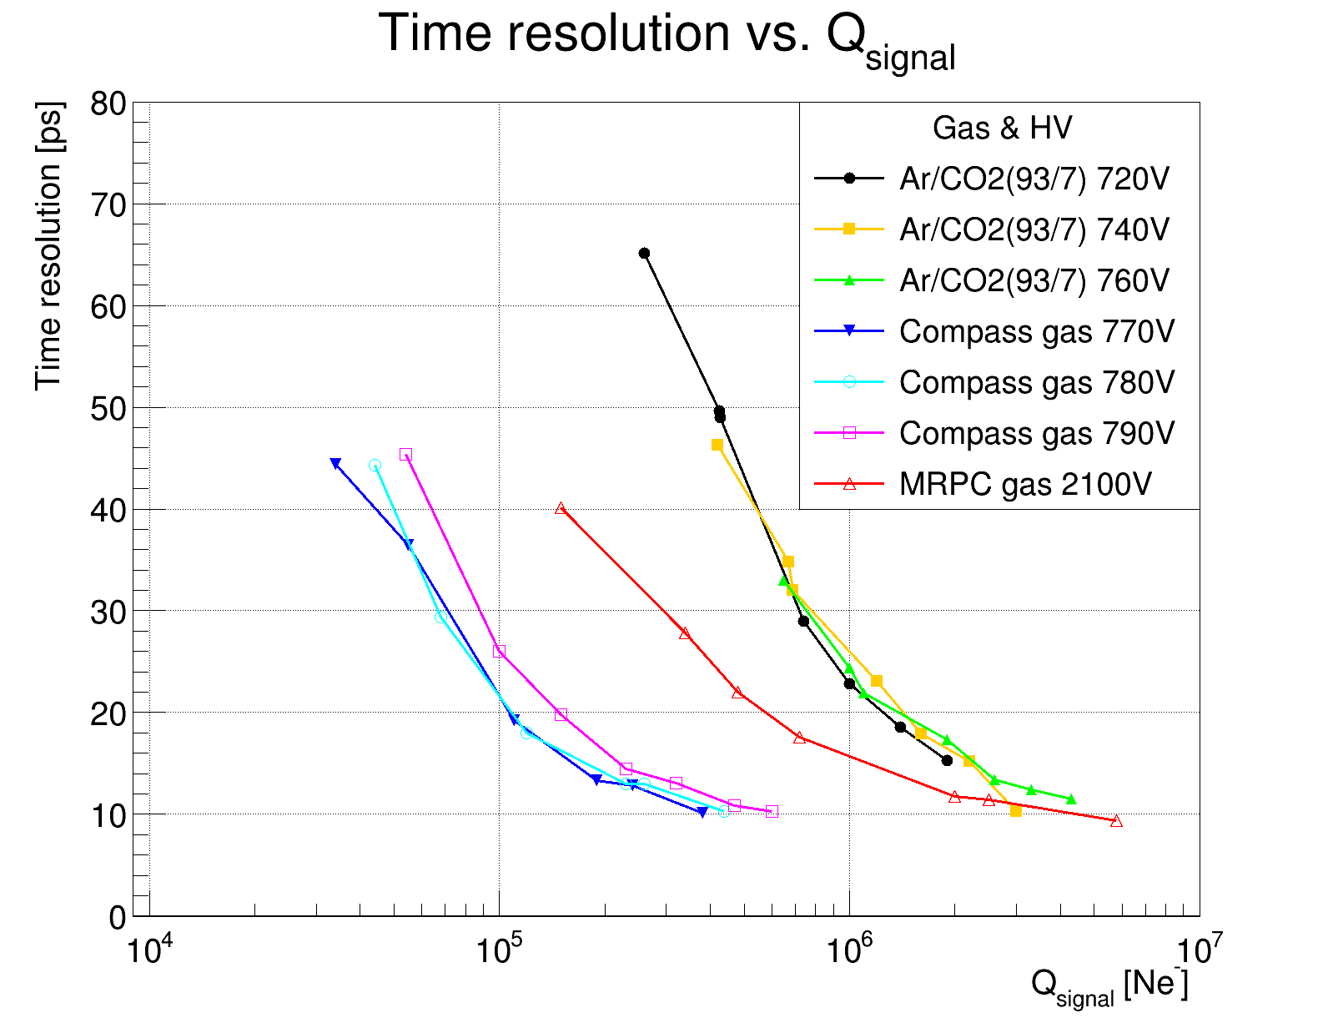
系统定时精度
测试方法
$PMT$ : 电压 = 280V, 信号幅度 ~50 mV
1) 固定激光能量，增加RPC工作电压
2) 固定电压，增大激光能量（增加光电子数）
RPC
PMT
测试$系统定时精度σ_{system} \sim σ_{PMT} \sim 10ps$
当光电子数足够多时，RPC时间分辨低于10ps
Notes:
为了计算探测器的时间分辨，我们需要测量测试系统的定时精度。在测试中，PMT信号的电压和幅度保持不变。通过两种方法测试系统定时精度，第1种，固定激光能量，增加RPC工作电压，结果如左图所示，随着电压增加，总时间分辨趋于10ps；第2种方法，固定电压，增大激光能量（即增加光电子数），结果如右图所示，随着激光能量增加，信号电荷量增加，总时间分辨也趋于10ps。两种方式都表明系统的时间分辨率趋于10ps，因此我们认为搭建的测试平台的定时精度为10ps。同时这也意味着当光电子数足够多时，RPC探测器的时间分辨率可以低于10ps。

Slide 10
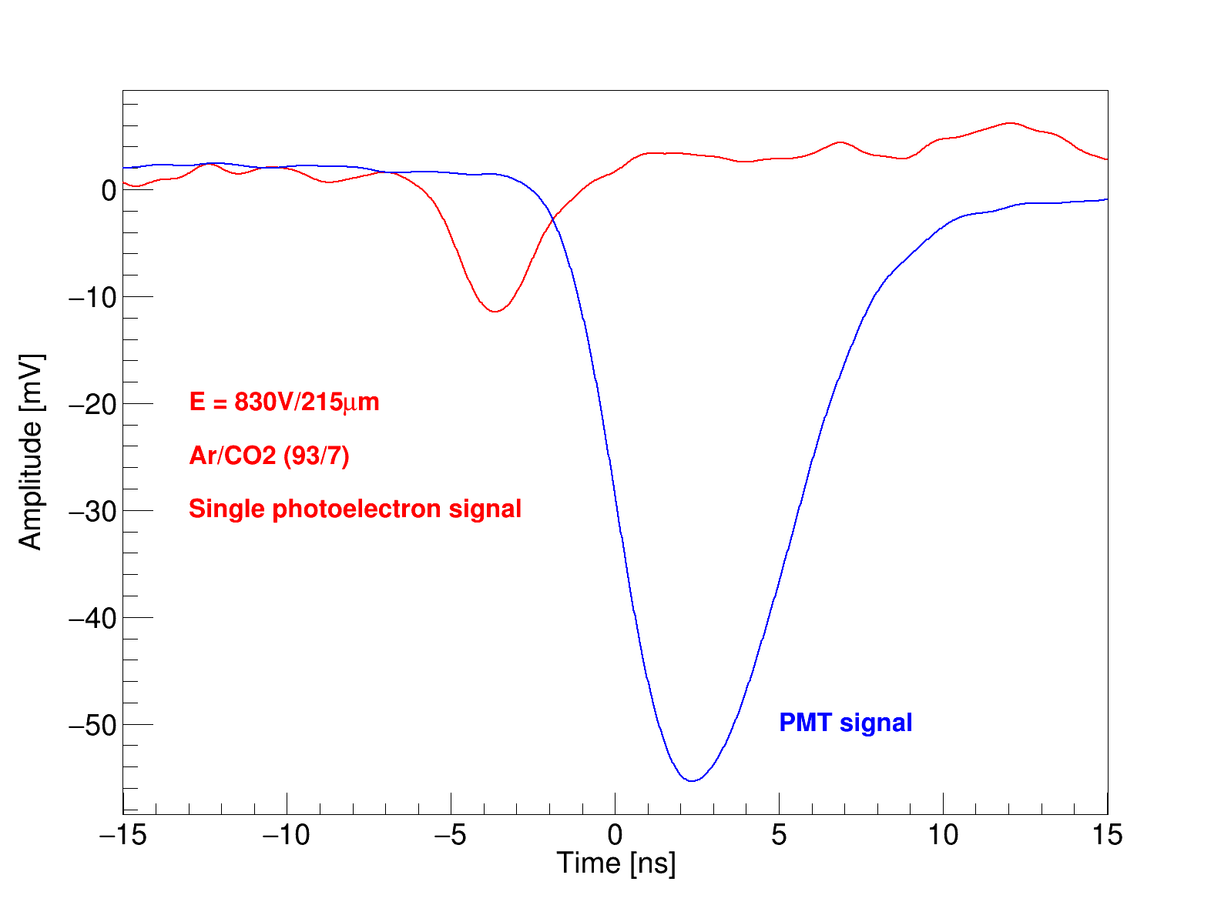
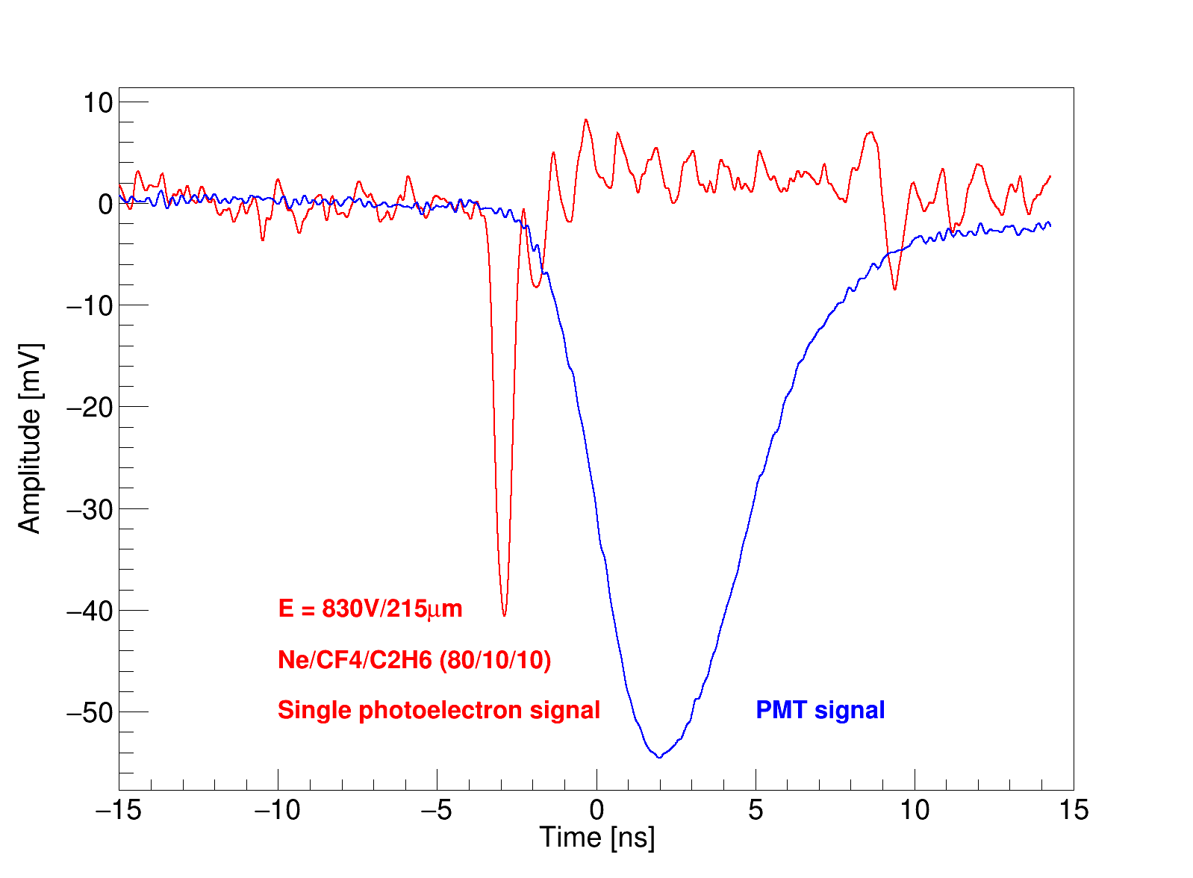
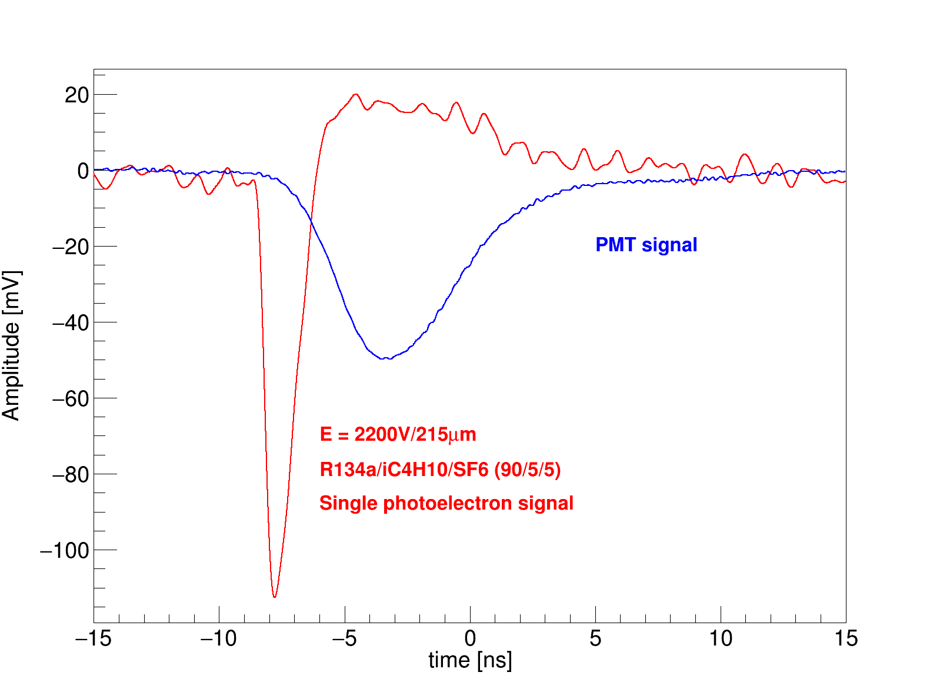
单光电子测试
不同气体下的信号特征（信号幅度、宽度、上升时间）有明显差别
Ar\CO2(93\7)
COMPASS gas Ne\C2H6\CF4(80\10\10)
MRPC gas R134a\iC4H10\SF6(90\5\5)
2 GHz BW due to big noise
Notes:
之后进行了单光电子测试。这三张图为示波器采集到的不同气体下的信号，其中红色曲线为RPC的单光电子信号，可以看到不同气体下的信号特征，如信号幅度、宽度、上升时间有明显差别，意味着不同气体下的定时性能有差别。

Slide 11
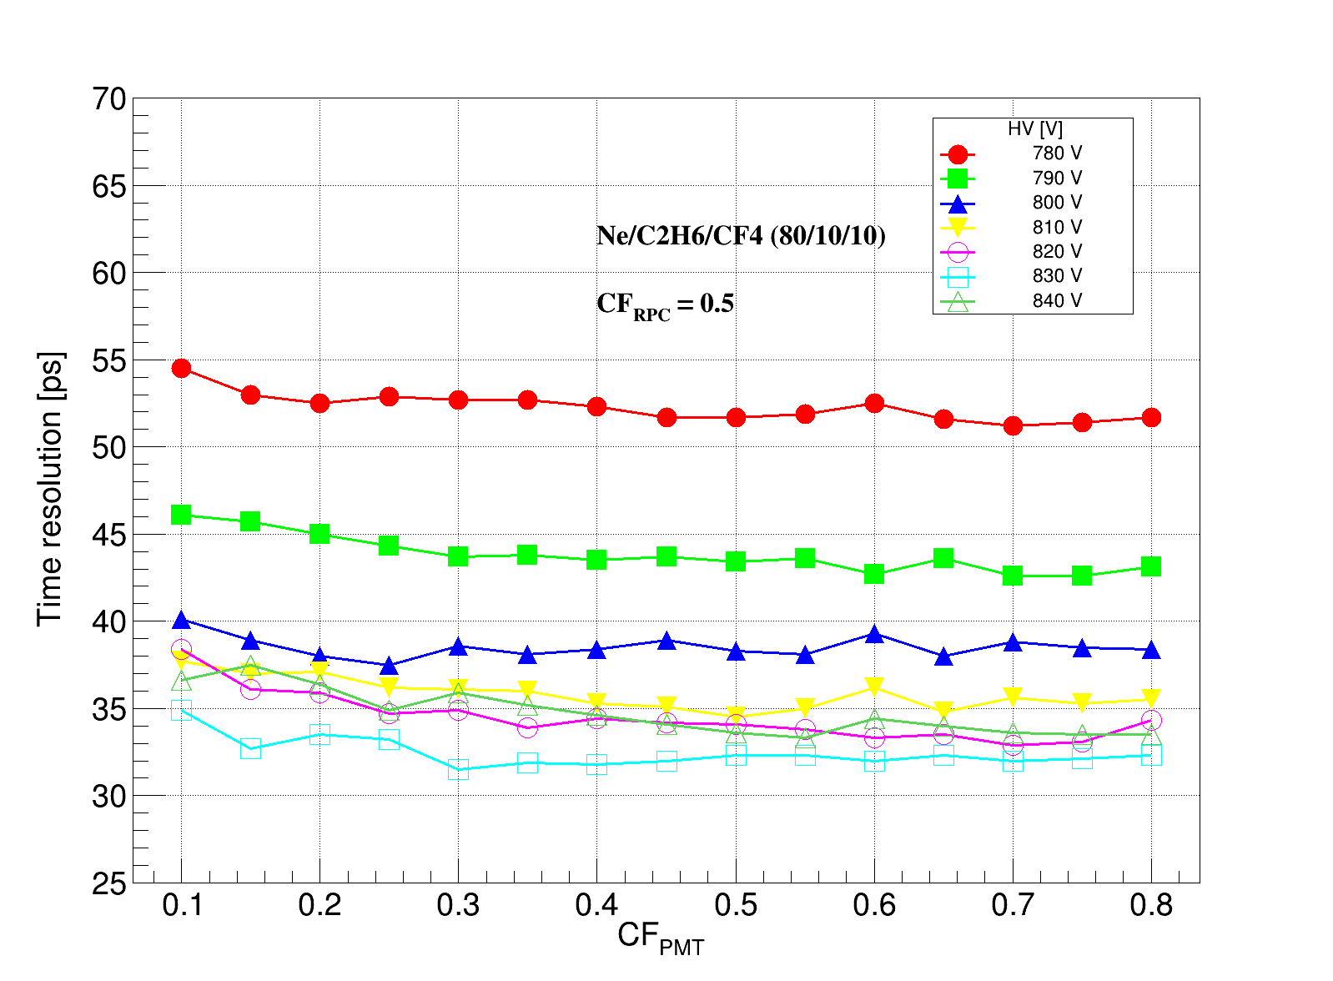
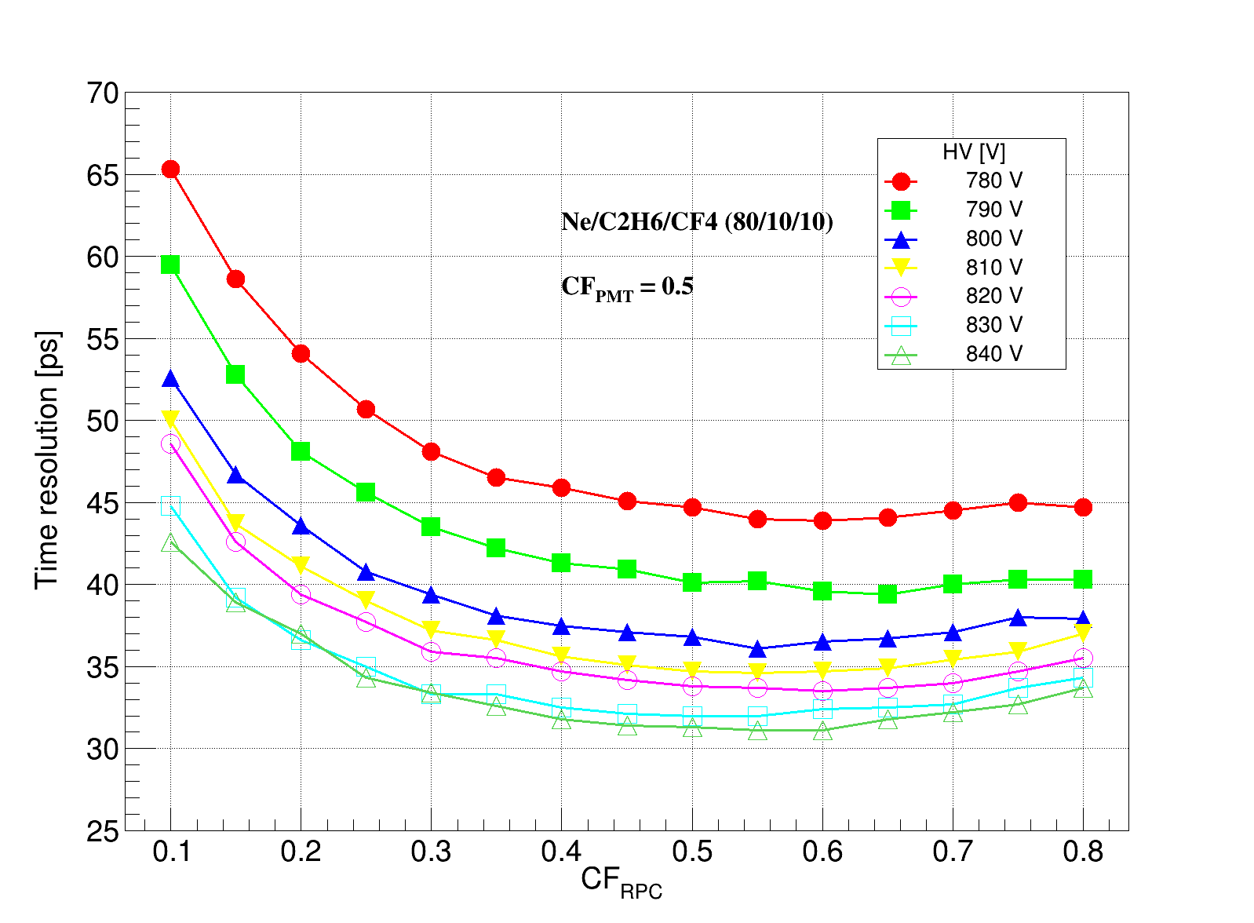
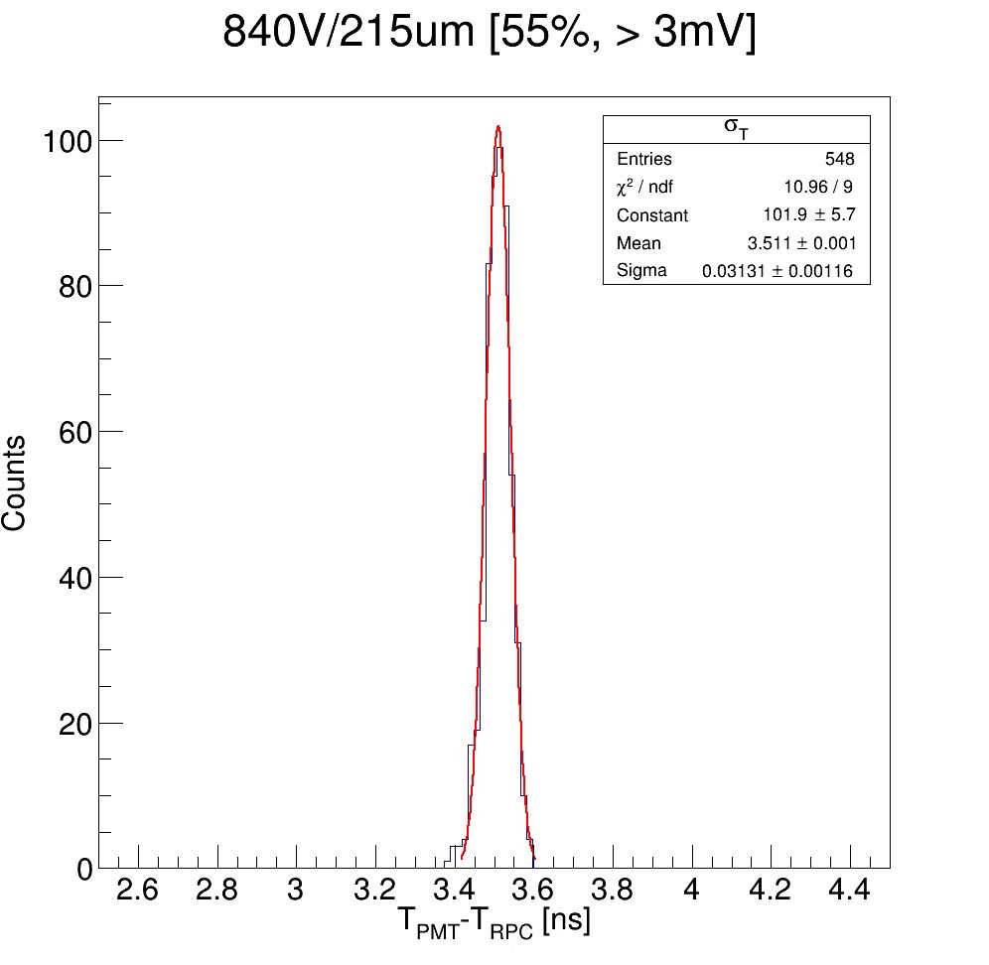
单光电子时间分辨
方法：恒比定时(CFD)
$$σ_{RPC}=\sqrt{σ_{total}^{2}−σ_{system}^{2}\left(10ps\right)}$$
如何确定恒比定时系数(CF)? 以COMPASS气体为例
在COMPASS气体中$CF_{RPC}\sim 0.55,CF_{PMT}=0.5$
840V
31.3 ps
固定 $CF_{RPC}=0.5, 改变 CF_{PMT}$(0.1-0.8)
$CF_{PMT}$ 没有明显影响
固定 $CF_{PMT}=0.5, 改变CF_{RPC}$
$CF_{RPC}\sim 0.55,$ $σ_{total}$ 最好
Notes:
通过恒比定时得到总的时间分辨，再减去测量系统10ps的时间晃动，即可得到探测器的单光电子时间分辨。如何确定恒比定时系数呢？以COMPASS气体中，不同电压下测到的信号为例，首先固定 RPC信号的恒比定时系数为0.5, PMT信号的系数从0.1到0.8进行扫描，结果如左图所示，图的纵坐标为时间分辨率，可以看到由于PMT信号很大，不同恒比定时系数对总时间分辨率没有明显影响；后续固定PMT系数为0.5，改变RPC信号的恒比定时系数，可以看到由于信噪比的关系，随着系数值的增加，总时间分辨逐渐变好，在0.55处时最好，如840V电压下，此时时间分辨率最好为为31.3ps。因此在COMPASS气体中，RPC和PMT的恒比定时系数应该设为0.55和0.5.

Slide 12
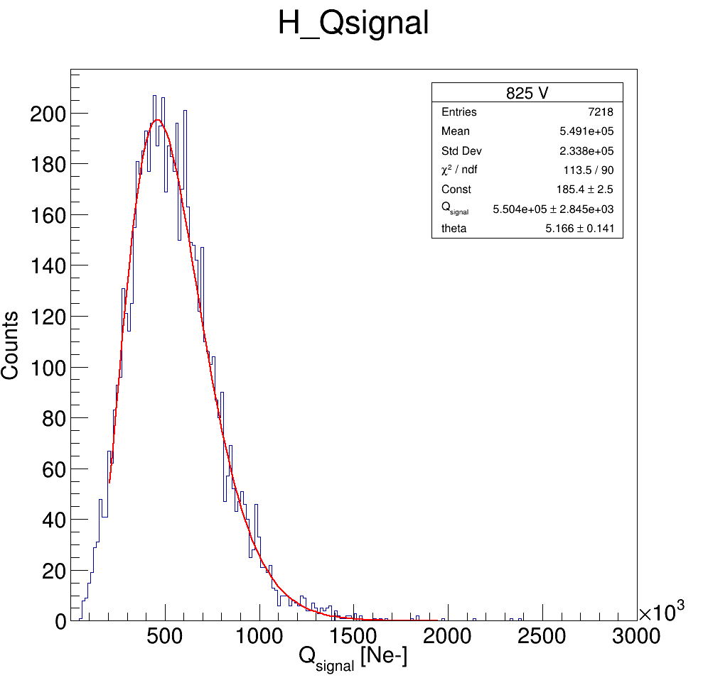
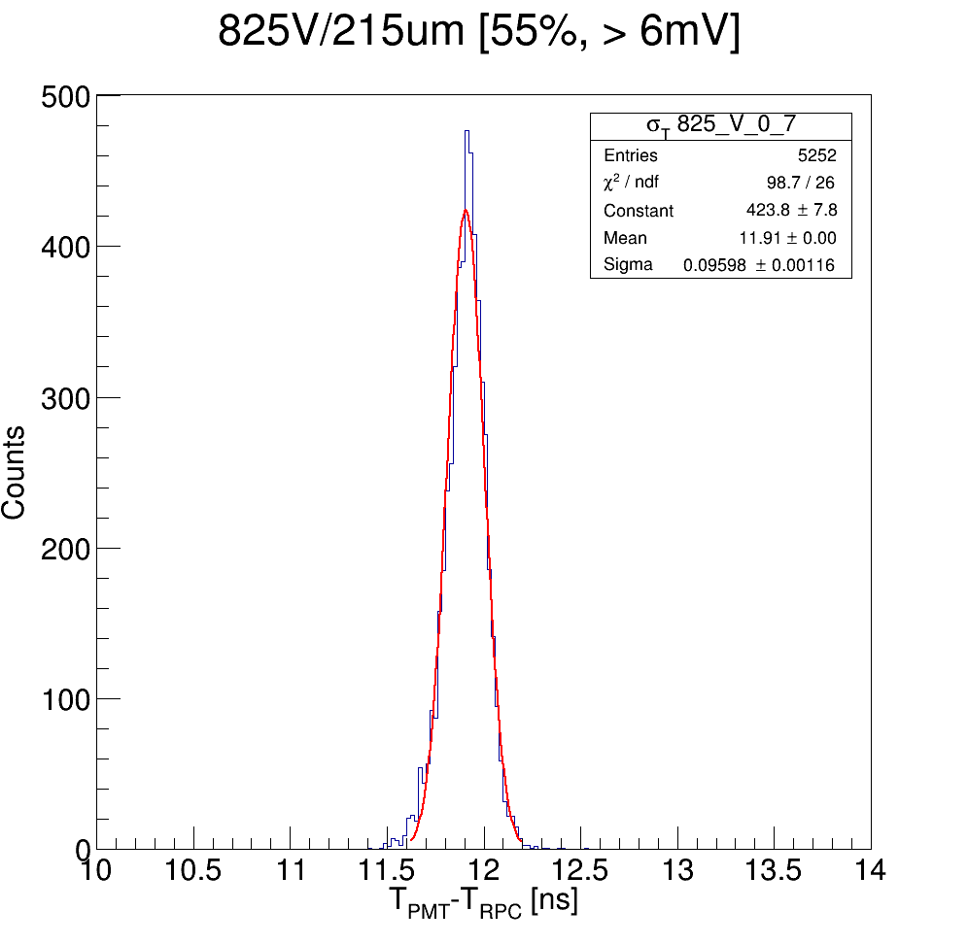
时间分辨 —Ar\CO2(93/7)
$A_{threhold}$ = 6mV
825 V
$CF_{RPC}$ = 0.55，A>6mV
HV[V] | $A_{signal}$[Ne] | Time resolution[ps]
775 | 2.3e5 | 121.9
800 | 4.4e5 | 100.0
825 | 5.5e5 | 96.0
850 | 4.8e5 | 100.9
$$σ_{t}=96ps$$
Q = 5.5e5 Qe
825V时，$σ_{t}$ 最好为96ps ，此时感应信号电荷量~5e5Qe. Ar/CO2(93/7)不是合适的工作气体：信号幅度太小，信噪比差，不利于时间分辨
Notes:
氩气二氧化碳混合气体测试结果表明，当工作电压为825V时，单光电子时间分辨最好为96ps，此时信号电荷量约为5.5乘10的5次方电子电荷。由于信号幅度太小，信噪比太差，不利于时间分辨，因此这种气体不是合适的工作气体。

Slide 13
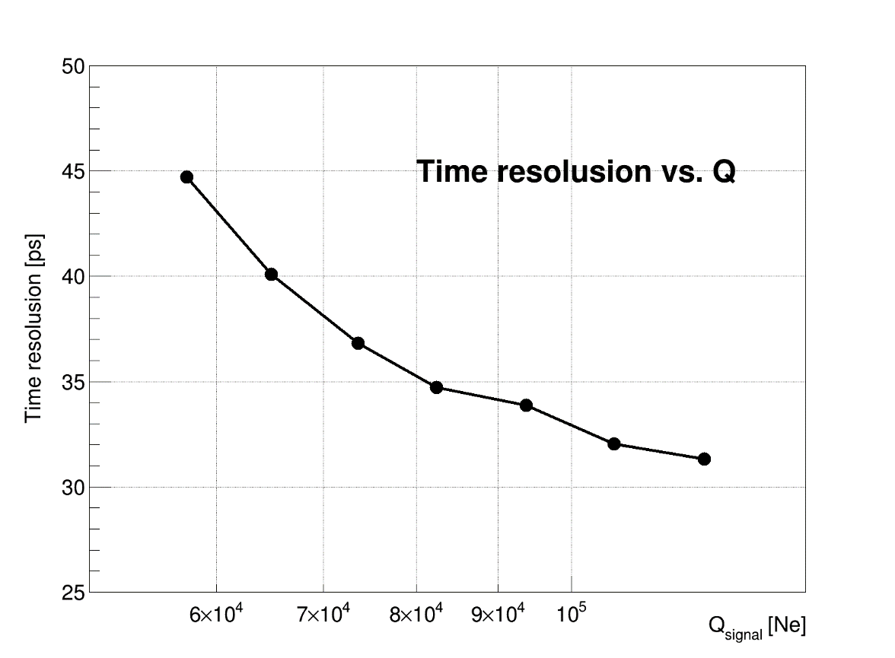
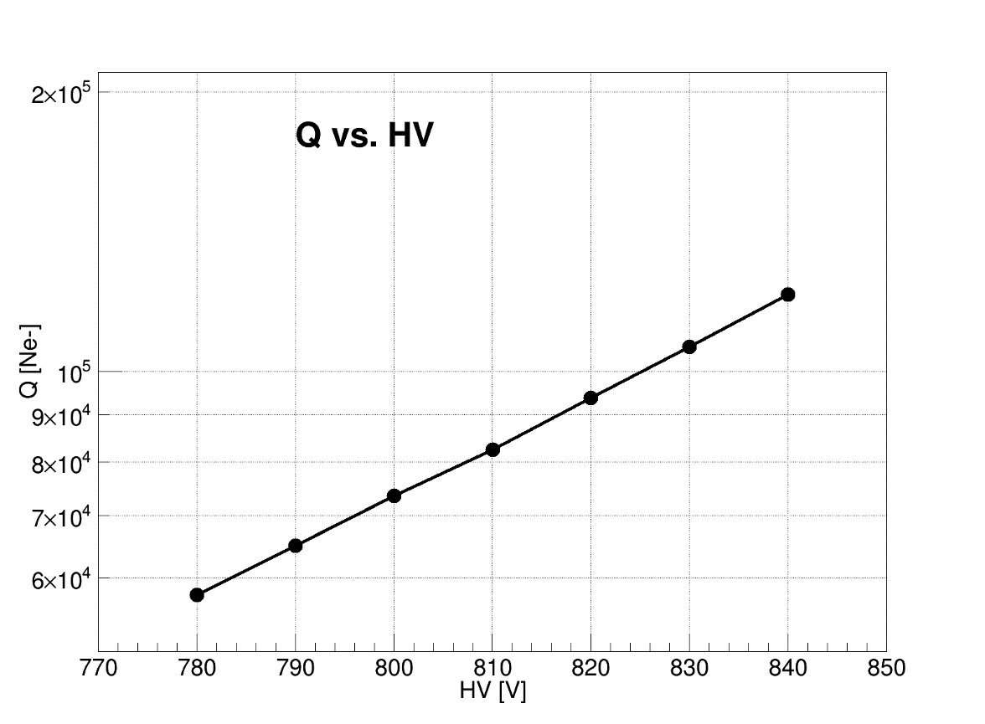
时间分辨 — COMPASS gas(Ne/C2H6/CF4(80/10/10))
$$CF_{RPC}=0.55$$
$单光电子$时间分辨：31 ~ 45 ps 信号电荷量： 6e4 ~ 2e5 Qe
感应信号电荷量随电压指数增长
Notes:
这两张图为COMPASS气体中的测试结果，左图为时间分辨随信号电荷量的变化，可以看到随着信号电荷量从6e4 ~增加到2e5电子电荷，$单光电子$时间分辨从45ps变好到31ps；右图为信号电荷量随工作电压的变化，纵坐标为对数坐标，可以看到在工作区间内，感应信号随电压指数增长。

Slide 14
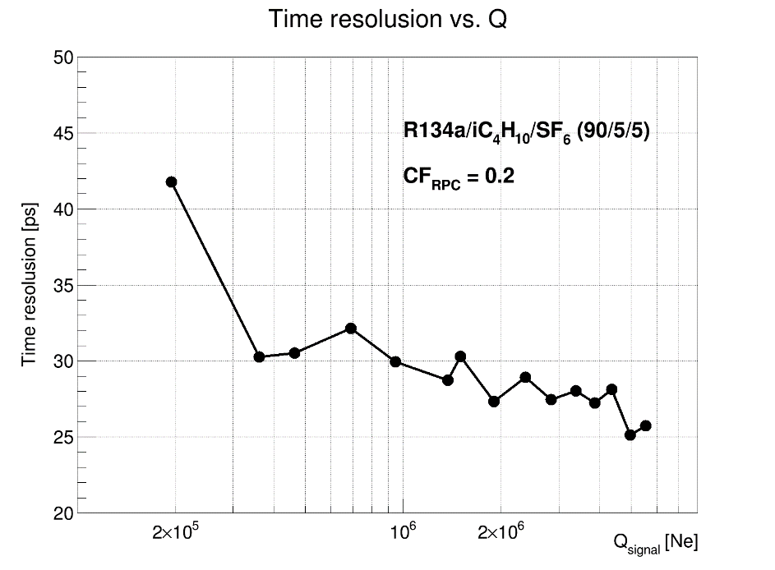
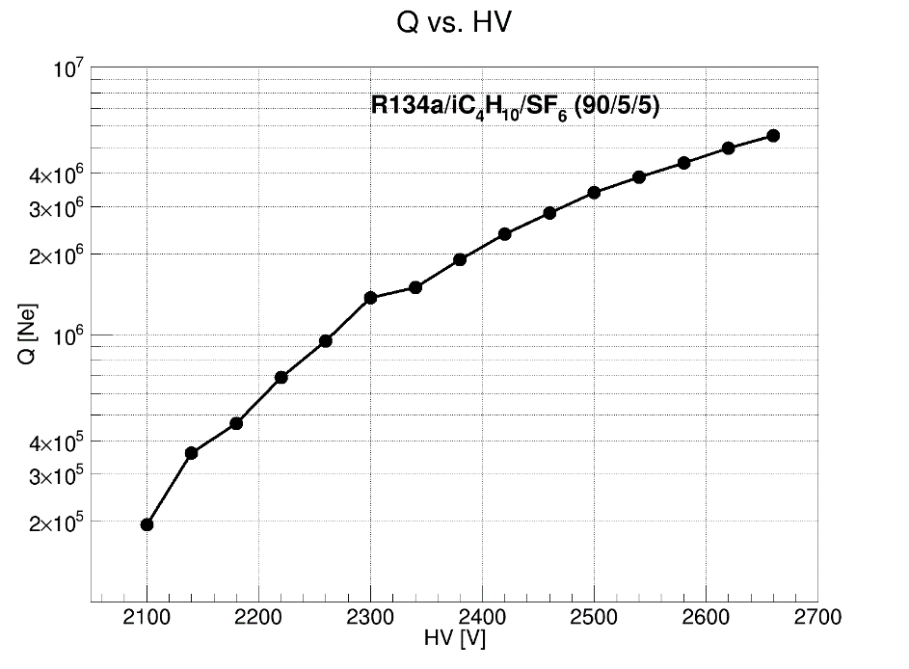
时间分辨 —MRPC gas (R134a/iC4H10/SF6(90/5/5)
$$CF_{RPC}=0.2$$
由于空间电荷效应，信号电荷量与电压不再呈指数关系
$单光电子$时间分辨：25 ~ 42 ps 信号电荷量： 2e5 ~ 6e6 Qe
Notes:
MRPC气体测试的结果如这两张图所示，左图表明，随着信号电荷量从2e5 增加到6e6电子电荷，$单光电子$时间分辨从42ps变好到25ps。同时从右图可以看到，当增益达到10的6次方左右时，电子雪崩倍增时空间电荷效应的影响逐渐增大，此时信号电荷量与电压不再呈指数关系。

Slide 15
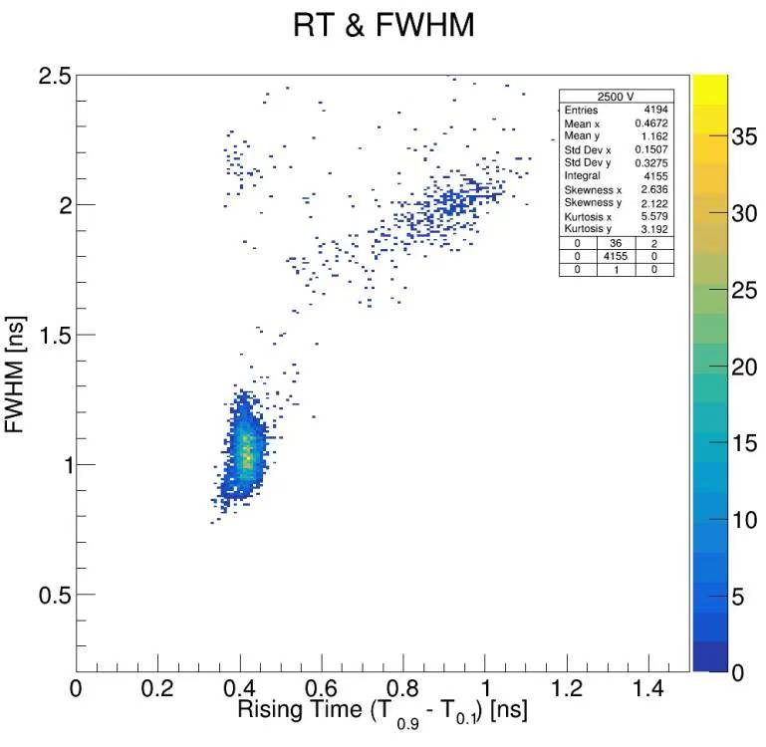
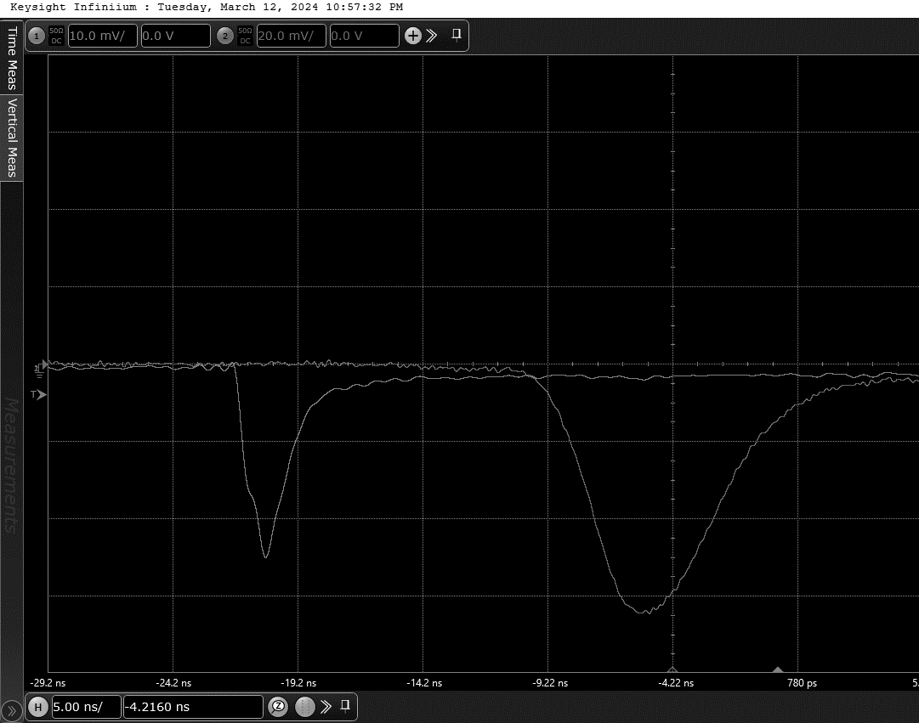
光子反馈（MRPC gas）
HV=2500V
“双峰”
单光电子信号
光子反馈信号
“双峰”结构, 由光子反馈造成: 当气体增益高时，雪崩中产生的紫外光子可能会逃逸，并激发远在雪崩之外的光电阴极或气体分子，以产生新的“初级”电子。新的雪崩可能被触发，新的信号将叠加在原来的信号上（使信号前沿变宽，不利于时间分辨）
减少光子反馈: 增加紫外光子的吸收->增大异丁烷的比例(iC4H10 强烈吸收紫外光子)
Notes:
在MRPC气体的测试中发现，当电压较高时，偶尔会出现具有双峰结构的信号，这种信号是由光子反馈造成。以2500V下测到的信号为例，信号上升时间和宽度的分布如右图所示，单光电子信号集中分布在这一区域，而带有光子反馈的信号分布在这一区域，光子反馈会使信号的前沿上升时间变大，不利于时间分辨，因此需要减少光子反馈，由于异丁烷能够强烈吸收紫外光子，我们增大了异丁烷的比例并进行测试

Slide 16
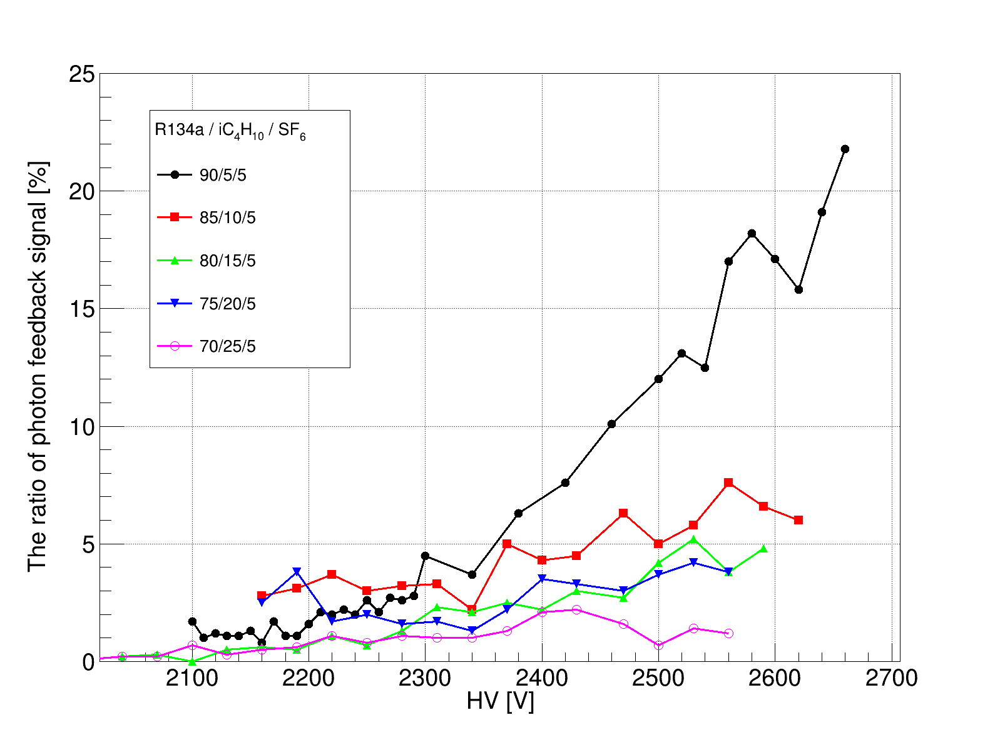
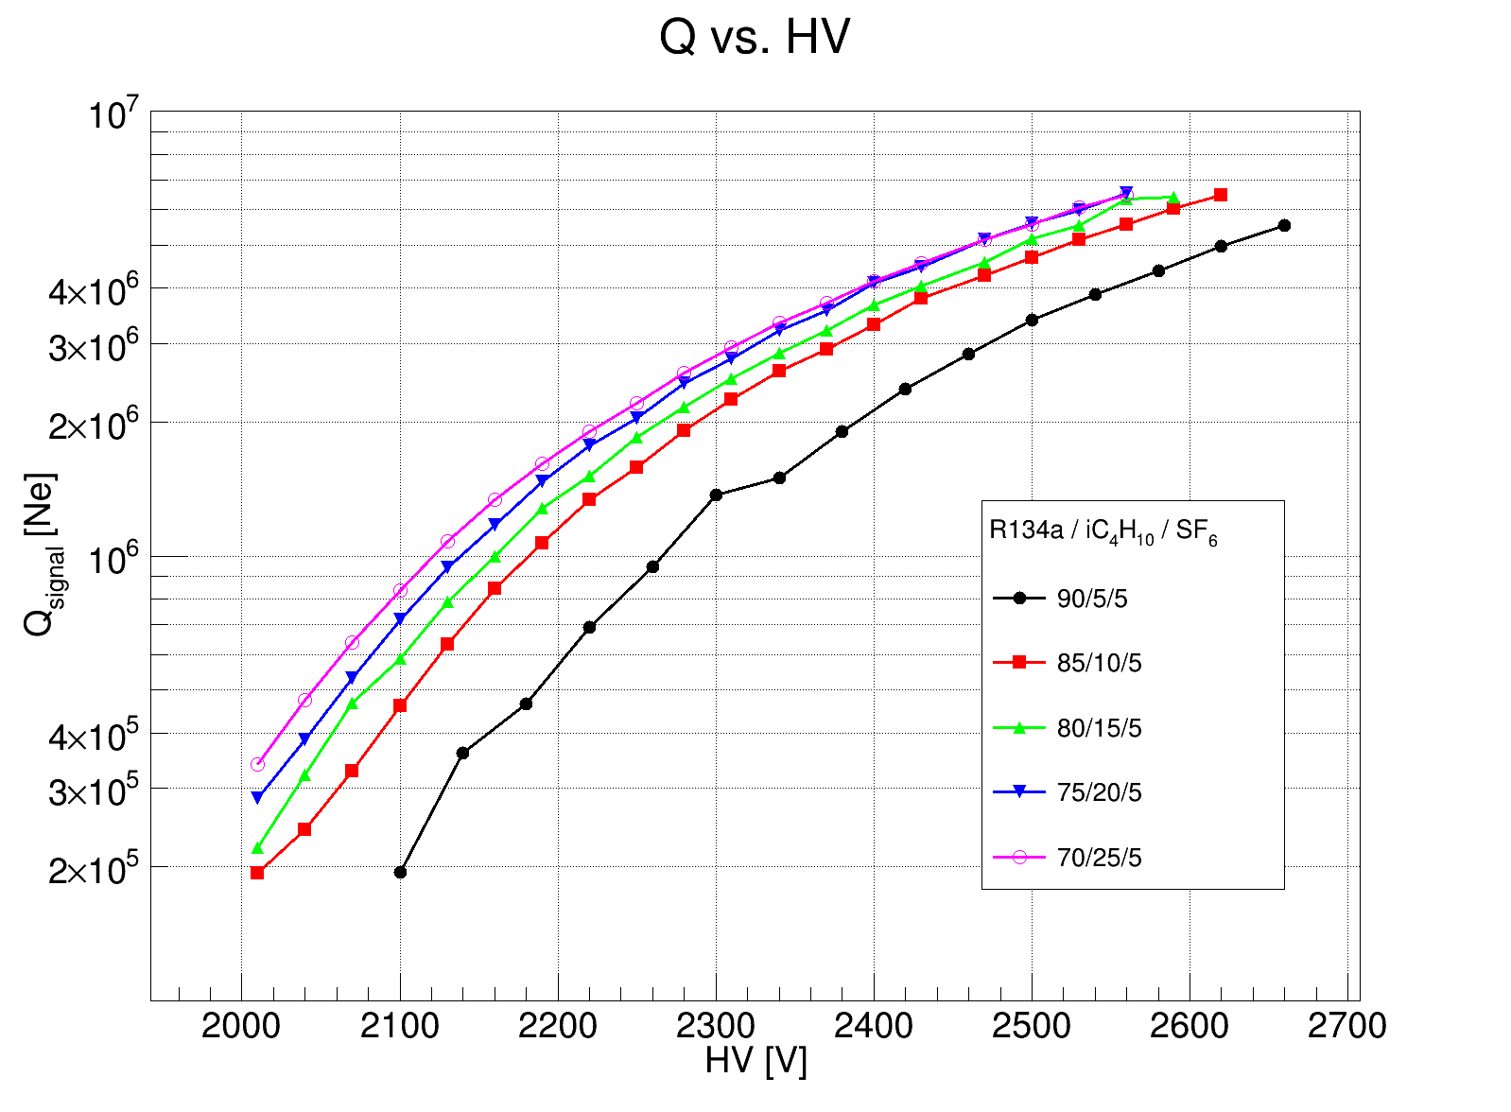
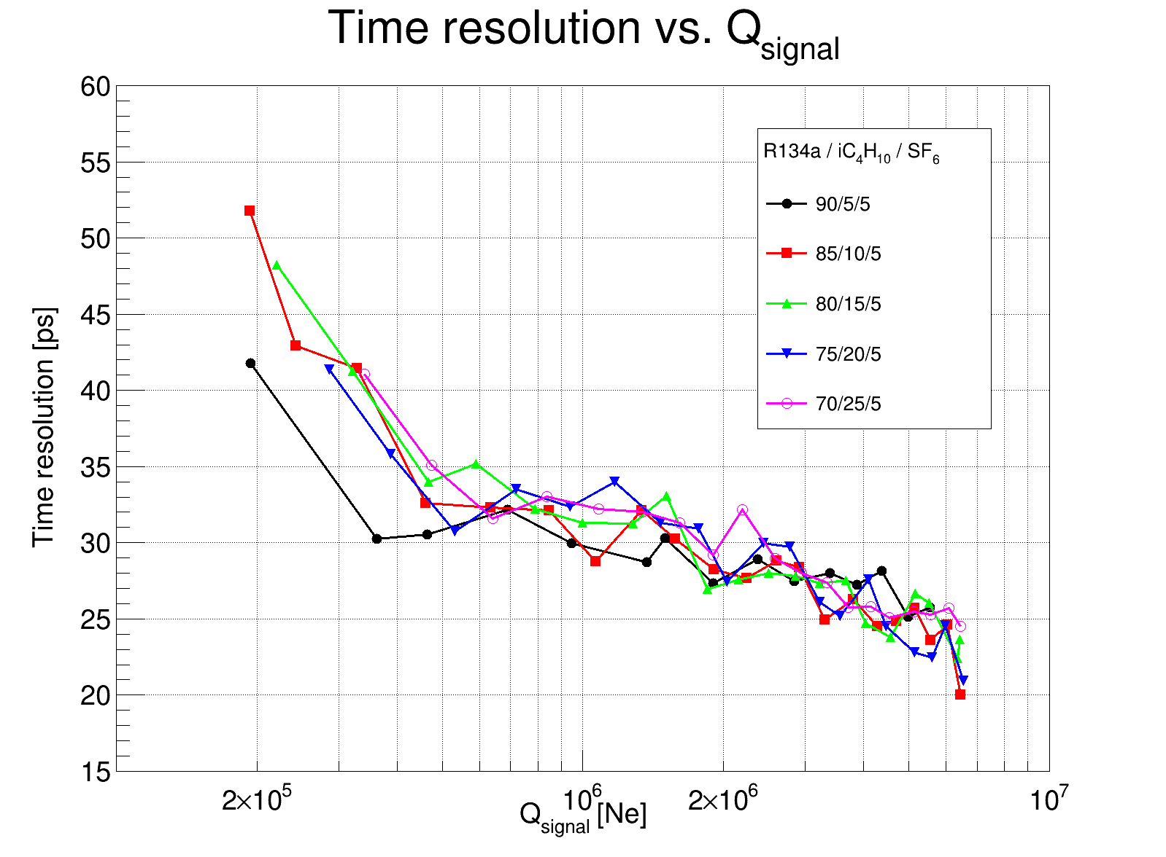
减少光子反馈
Fix SF6 = 5%
仅统计无光子反馈的信号
$$CF_{RPC}=0.2$$
~20.3ps
增大异丁烷比例，有效减少光子反馈
增加异丁烷(减少 R134a): 1 相同电压下增益更大 2 最大工作电压减小 3 时间分辨率无明显变化， 最好为 ~20.3ps
Notes:
左边第一张图展示了，不同异丁烷比例下，光子反馈信号的占比随工作电压的变化。可以明显看到，增大异丁烷比例，能够有效减少光子反馈，当异丁烷比例从百分之五增大到25%，光子反馈占比从20%左右减少到约1%的水平。右边两张图展示了不同气体比例下，仅统计无光子反馈的信号时，信号电荷量和时间分辨的结果，可以看到，增大异丁烷比利时，相同电压下增益更大，探测器最大工作电压减小，而时间分辨无明显变化，在10%的异丁烷下，最好测到了20.3ps的单光电子时间分辨率。

Slide 17
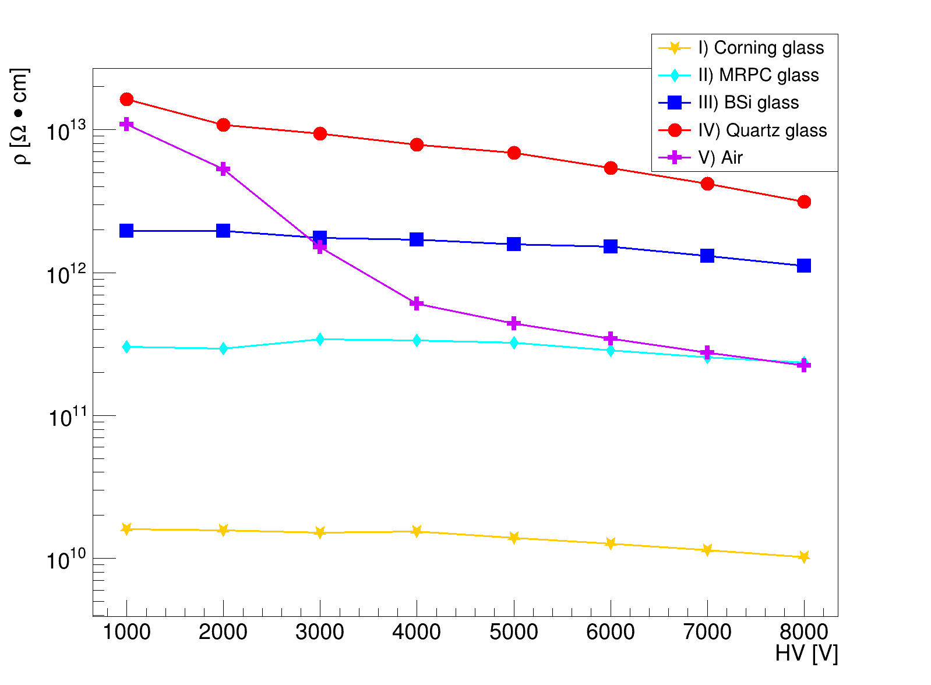
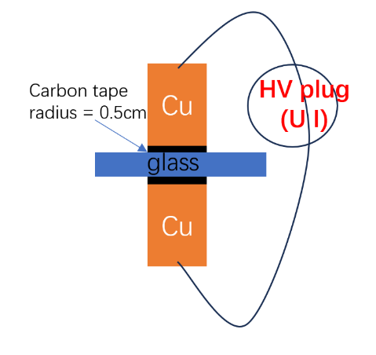
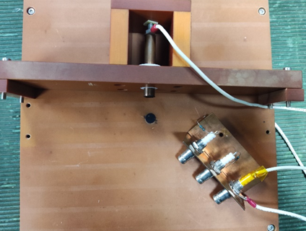
阻性材料（影响计数能力）
电阻率测试
对几种不同参数的浮法玻璃进行了电阻率测试
（直径 = 25mm, 厚度 = 0.2mm, 0.3mm, 0.5mm）
U=IR, $R=\frac{ρl}{S}$ ⇒$ρ=\frac{U[voltage]}{I[current]}\frac{S[area]}{l[thickness]}$
HV↗,$ρ$↘
$ρ_{working gas }>ρ_{air}\sim {10}^{13}Ω∙cm$
Notes:
由于阻性材料的体电阻率对阻性气体探测器的计数能力尤为重要，为了让RPC实现高计数能力，需要合适电阻率的电阻电极。我们与玻璃厂家合作制备了几种不同材质的浮法玻璃，并利用高压插件对它们的电阻率进行了测试，右图为电阻率随外加高压的变化，可以看到随着外加电压的增大，电阻率会稍微下降。几种玻璃的电阻率范围从10的10次方到10的13次方欧姆每厘米

Slide 18
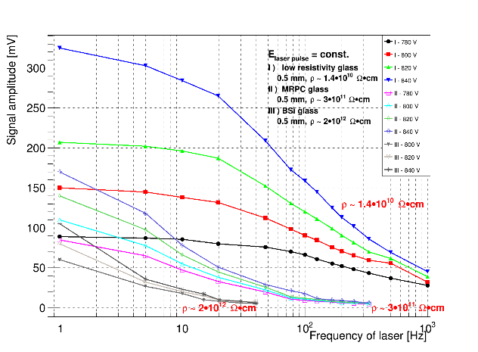
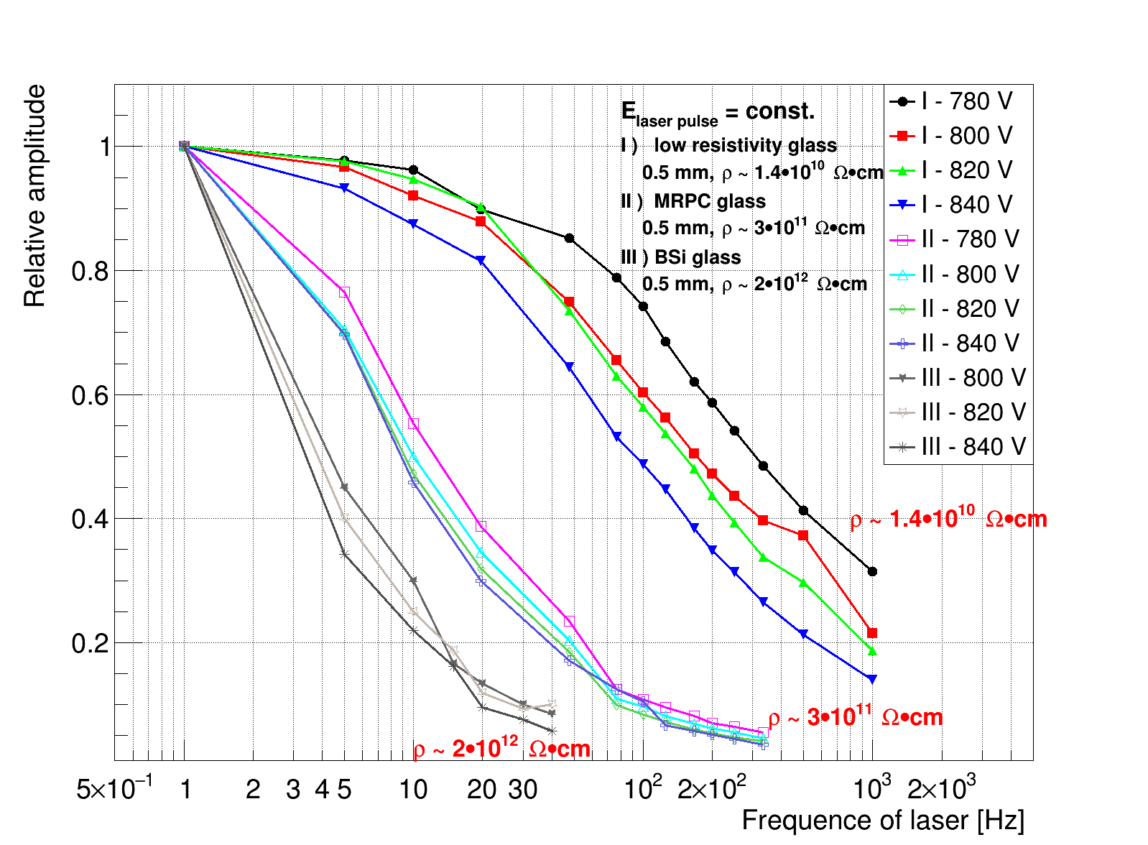
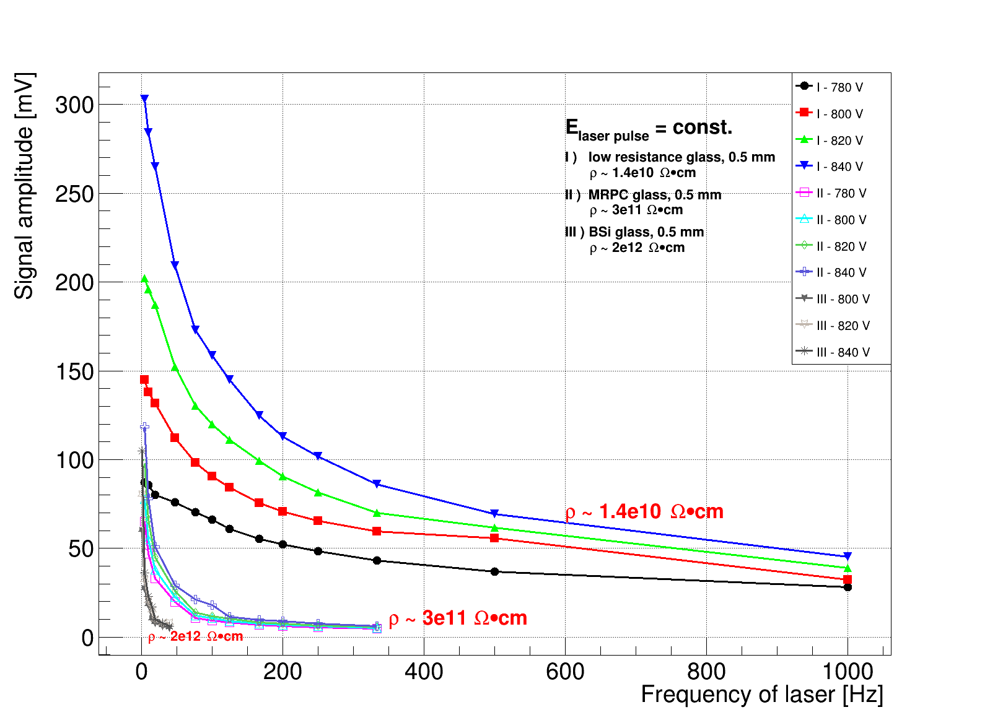
计数率测试
固定单个激光脉冲的能量 → 光阴极初始光电子数不变
工作气体：Ar/CO2(93/7)
测试不同玻璃下，信号幅度随激光频率的变化
相同电压下: $ρ_{glass}$ ↗, A↘, 较小的气隙电场
相同电阻率： $f_{laser}$ ↗, A↘, $ρ_{glass}$ 越小，信号幅度减少越慢
低电阻率浮法玻璃能够显著提高计数率
真实信号幅度
相对幅度（最大 = 1）
Notes:
随后我们对不同电阻率电极下的探测器进行了计数率测试。固定单个激光脉冲的能量 ，从而使光阴极产生的初始光电子数保持不变。工作气体为Ar/CO2，测试不同电阻率下，信号幅度随激光频率的变化。左图为示波器显示的真实信号幅度，在相同的电压下，电阻率越大，信号幅度越小，意味着较小的气隙电场；右图为信号的相对幅度，即 让幅度最大值归1，随频率的变化，对于所有的浮法玻璃，信号幅度都随激光频率增大而变小，但是，电阻率越小，幅度减少得越慢，这意味这低电阻率浮法玻璃能够显著提高探测器的计数能力。

Slide 19
V
总结
研发了一种具有RPC结构的气体光电探测器原型样机，激光测试表明此类探测器能够拥有出色的定时性能和计数能力
定量测试了不同气体下单光电子的信号特征，验证了光子反馈现象 可以定量测试不同气体的性能
采用了低阻浮法玻璃（$ρ\sim 1.4∙{10}^{10}Ω∙cm$ ）相比于传统的浮法玻璃RPC探测器 (${10}^{12}\sim {10}^{13}$)，计数能力显著提高
在MRPC气体中，单光电子时间分辨最好为20.3 ps, 对应感应信号电荷量为$7∙{10}^{6}$Qe
谢谢！
Notes:
接下来是总结。我们研发了一种具有RPC结构的气体光电探测器原型样机，激光测试表明此类探测器拥有出色的定时性能和计数能力。我们还定量测试了不同气体下单光电子的信号特征，验证了光子反馈现象，此探测器可以用来定量测试不同气体的性能。
由于采用了低阻浮法玻璃，相比于传统的浮法玻璃RPC探测器，它的计数能力显著提高。在MRPC气体中，单光电子时间分辨最好为20.3ps,此时感应信号电荷量为7∙10^6Qe。
我的报告到此结束，谢谢大家。

Slide 20
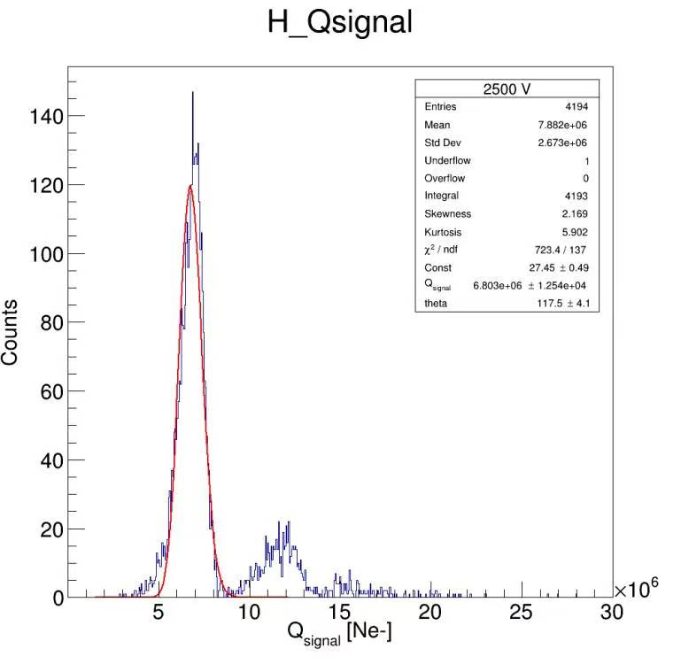
附录
MRPC气体中的信号
HV=2500V
激光产生2个光电子
单光电子信号
光子反馈信号
~ 12e6 Qe
双光子信号
~6.8e6 Qe
单光电子信号

Slide 21
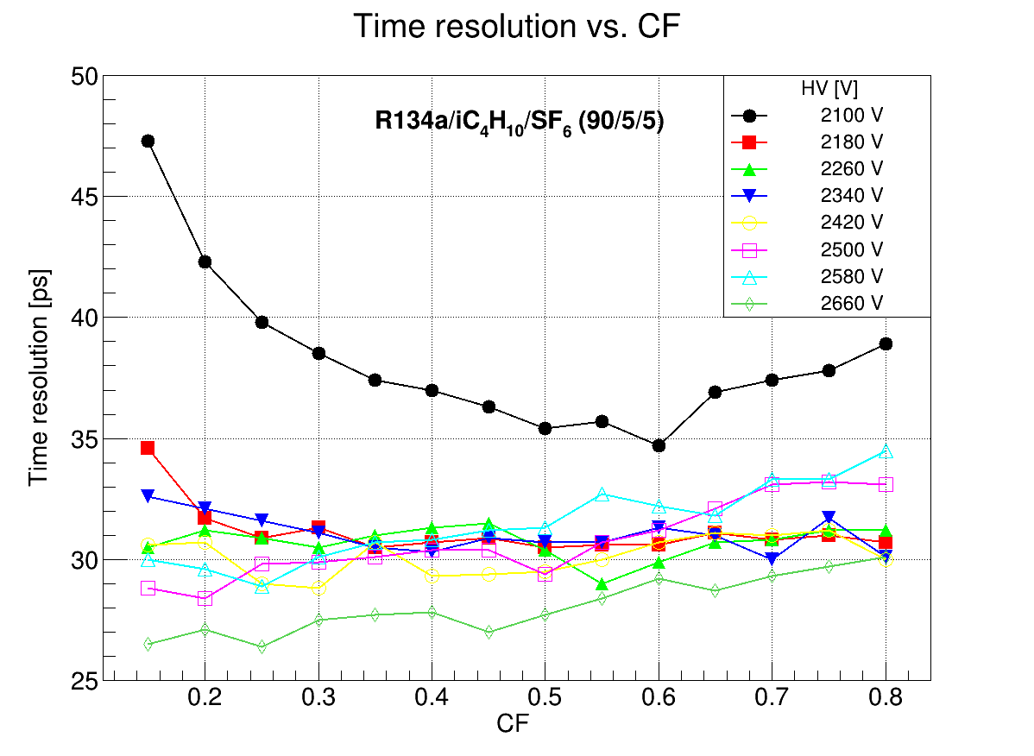
附录
在MRPC气体中，
随着电压增加（信号幅度达到几百mV），较小的$CF_{RPC}$有利于时间分辨（示波器带宽限制）
为了在高压时获得更好时间分辨, $CF_{RPC}=0.2$

Slide 22
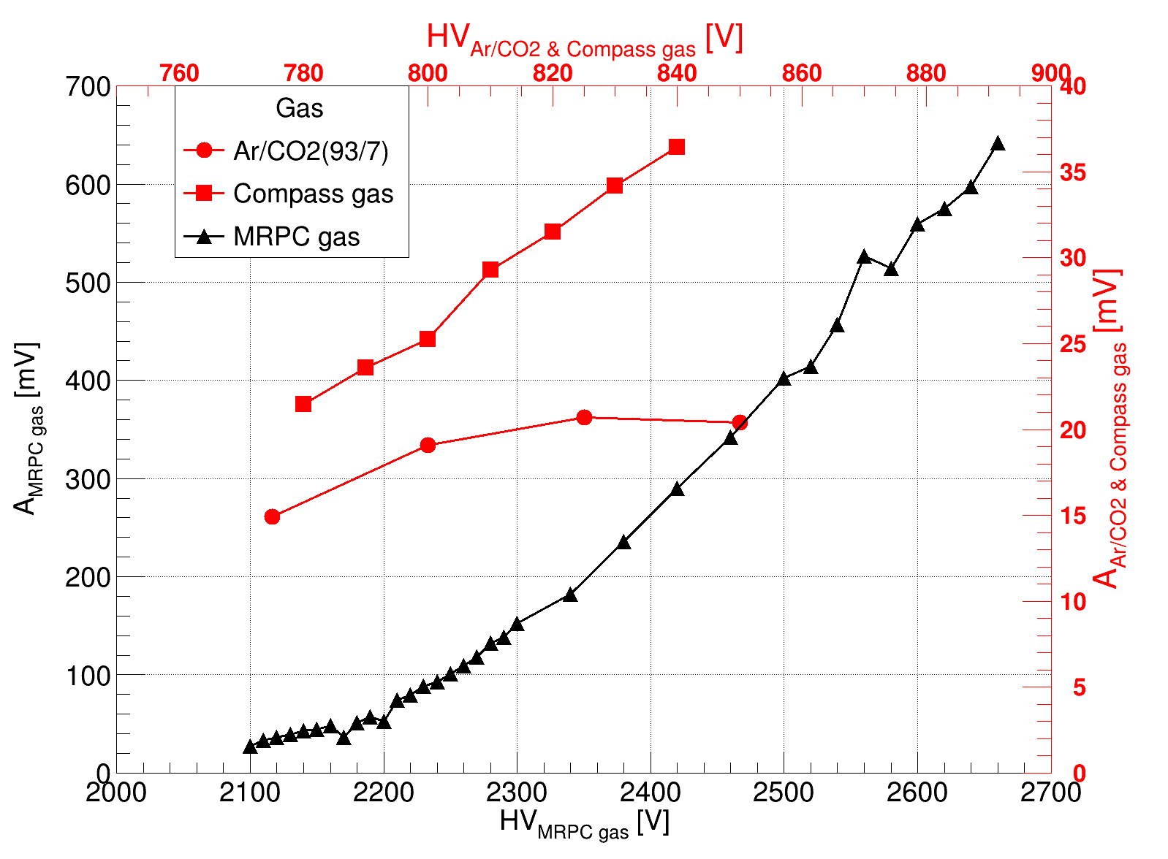
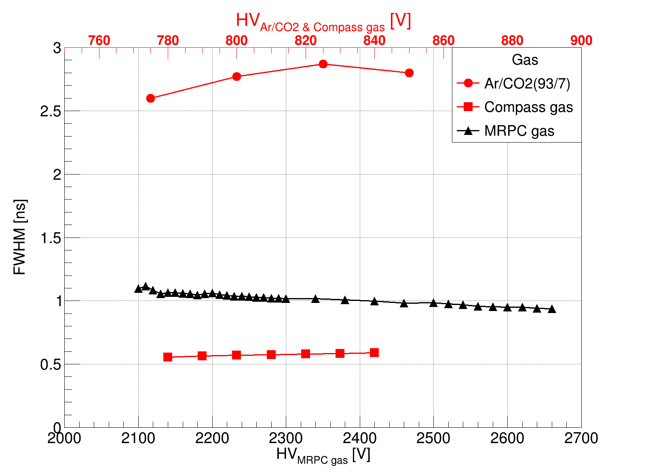
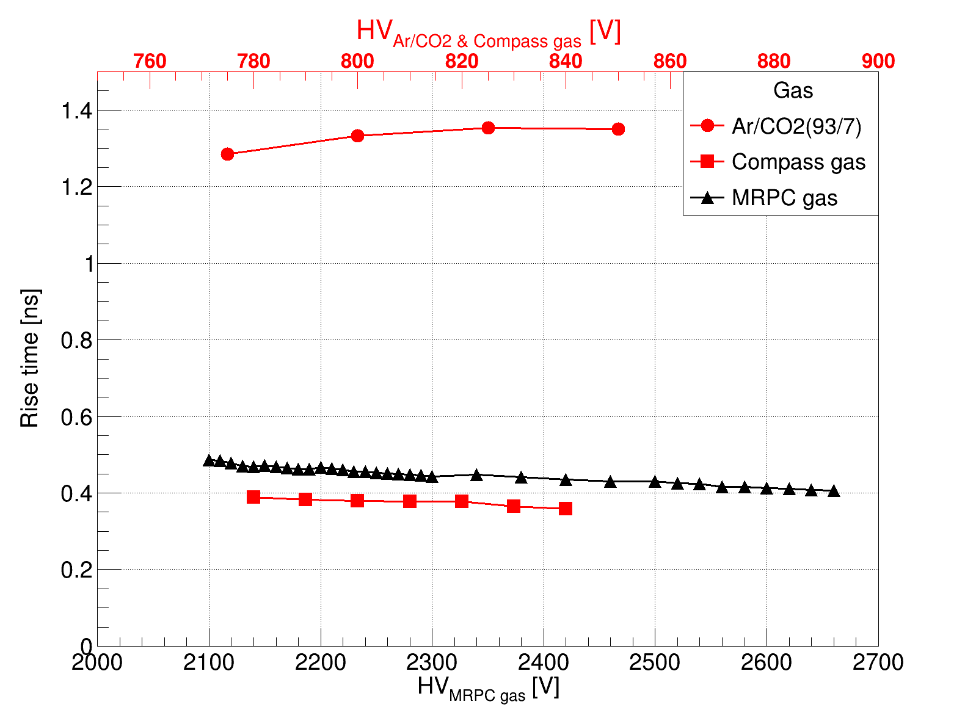
附录
不同气体下信号特征
Gas | Amplitude(mV) x20 | Width[ns] | Risetime[ns]
Ar\CO2(93/7) | 15 ~ 20 | 2.6 ~ 2.9 | 1.28 ~ 1.35
COMPASS gas | 25 ~ 38 | 0.55 ~ 0.59 | 0.36 ~ 0.39
MRPC gas | 30 ~ 650 | 0.94 ~ 0.1.1 | 0.41 ~ 0.49
信号幅度大，信噪比好
信号宽度和上升时间小 ->较大的电子漂移速度

Slide 23
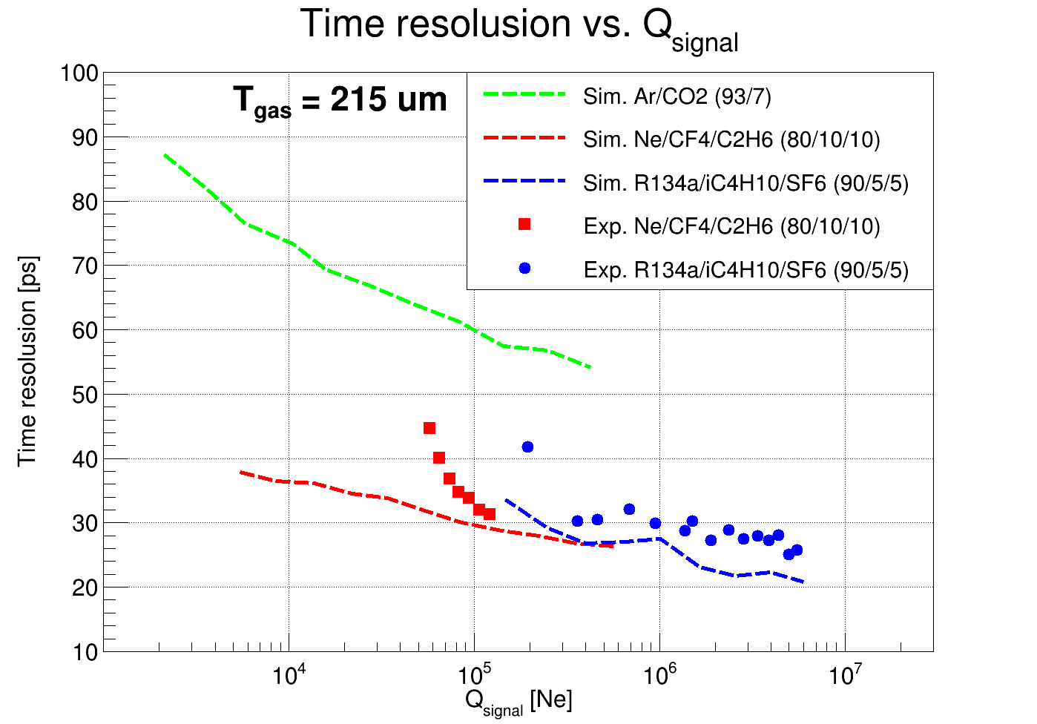
附录
模拟实验对比&气体测试总结
信号幅度较小时，信噪比差，噪声有较大影响；当信号幅度较大时，模拟与实验结果吻合较好。

